Slide 1
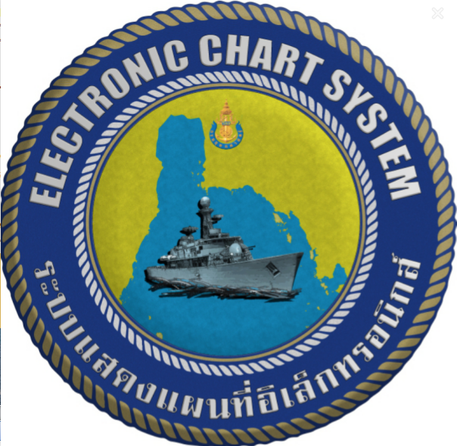
ORCA NAVY G2 โครงการวิจัยระบบ ECS
กรมอุทกศาสตร์ กองทัพเรือ

Slide 2

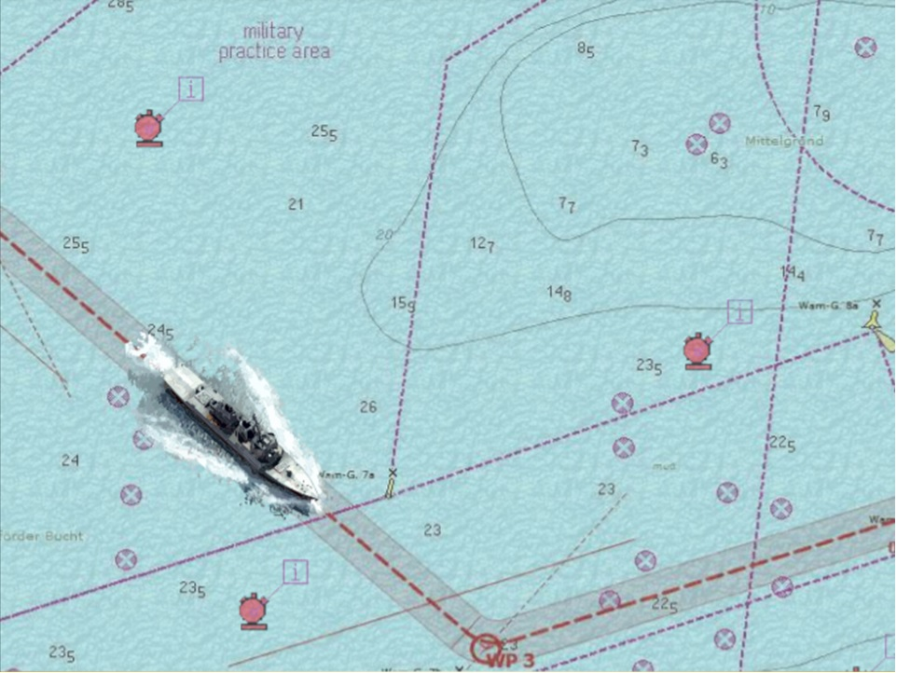
ORCA NAVY G2 โครงการวิจัยระบบ ECS
ORCA
NAVY G2

Slide 3
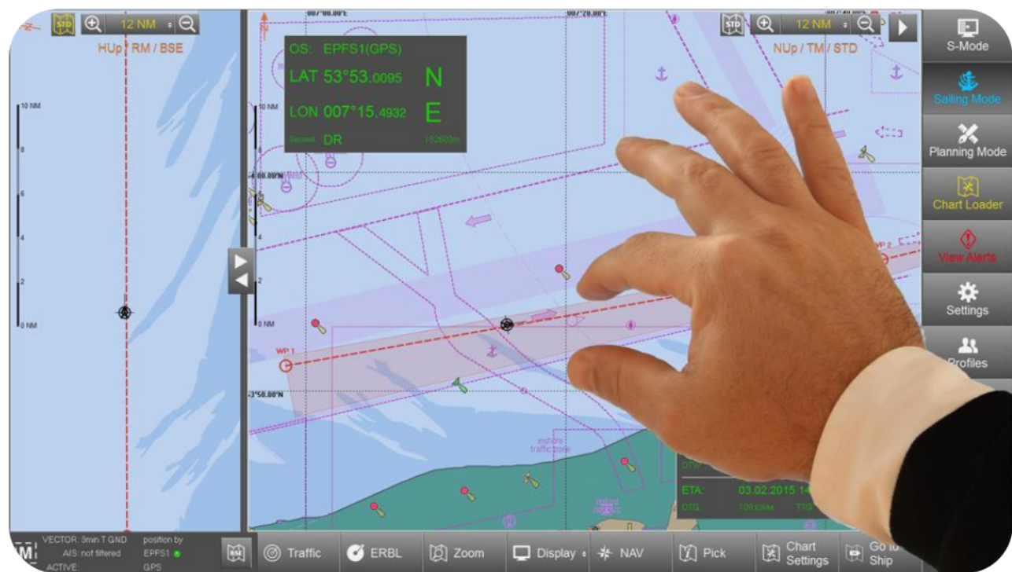
ORCA NAVY G2 โครงการวิจัยระบบ ECS
ORCA NAVY G2
เป็นโปรแกรมประยุกต์ของระบบแสดงแผนที่เดินเรืออิเล็กทรอนิกส์ (Electronic Chart System : ECS) ซึ่งถูกพัฒนามาเป็นพิเศษให้สามารถใช้นำเรือได้อย่างมืออาชีพและเป็นไปด้วยความปลอดภัยในการเดินเรือ โดยใช้การสั่งงานผ่านหน้าจอระบบสัมผัส(touchscreen) ได้

Slide 4

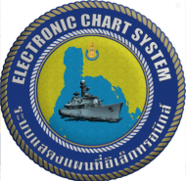


ระบบแสดงแผนที่อิเล็กทรอนิกส์
แนวคิดเพื่อใช้เป็นระบบนำเรือ
ที่เหมาะสมให้กับเรือทางทหารขนาดเล็ก ที่ต้องอาศัยการเคลื่อนตัว ที่รวดเร็ว หรือเรือรบที่ไม่สามารถติดตั้งระบบ WECDIS อย่างเต็มรูปแบบได้ ซึ่งจำเป็นที่จะต้องใช้งานข้อมูลทางเทคนิคของแผนที่ยุทธการทางเรืออิเล็กทรอนิกส์ (AML) ในการสนับการปฏิบัติการทางทหาร
เพื่อให้สะดวกต่อการใช้งาน ในการปฏิบัติภารกิจ
ที่มีความเสี่ยงสูงในพื้นที่ต่างๆ
เพื่อให้เกิดความปลอดภัย
ในการเดินเรือในน่านน้ำไทย

Slide 5
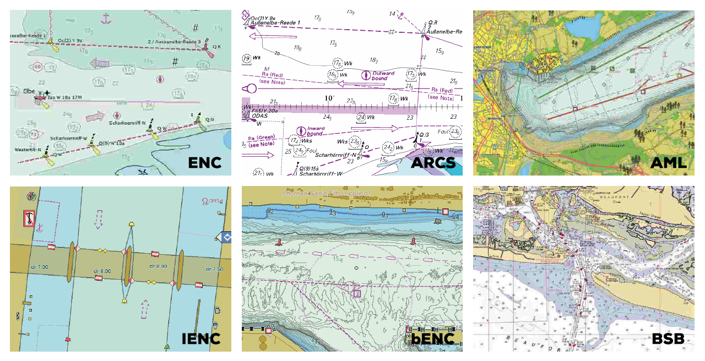
ORCA NAVY G2 โครงการวิจัยระบบ ECS
สามารถแสดงข้อมูลแผนที่เดินเรือที่เกี่ยวข้อง ได้ทั้งในรูปแบบ
- แผนที่เดินเรือทั่วไป และ
- แผนที่ยุทธการทางเรือ สนับสนุนภารกิจทางทหาร
สามารถบูรณาการข้อมูลข้างต้นนำมาใช้งาน เพื่อเฝ้าระวังหรือติดตามสถานการณ์ในการปฏิบัติการทางเรือได้

Slide 6
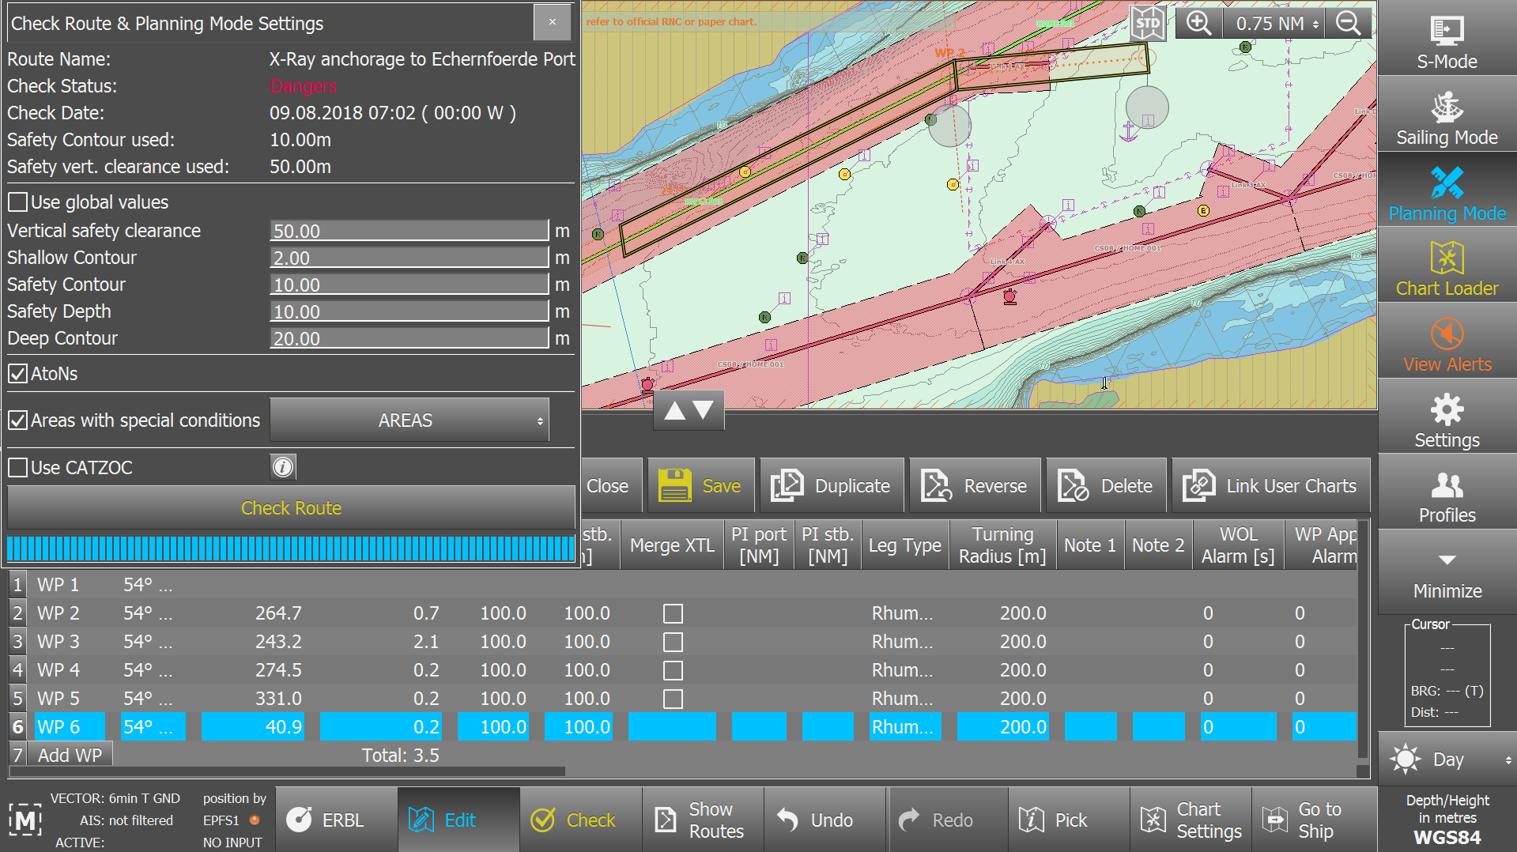
ORCA NAVY G2 โครงการวิจัยระบบ ECS
สนับสนุนเครื่องมือ/รูปแบบการใช้งานทั้งหมด ที่จำเป็นต่อการนำเรือแต่ออกแบบให้สามารถใช้งานได้ง่ายและสะดวกรวดเร็ว
ผ่านการสั่งงานจากหน้าจอระบบสัมผัส (Touchscreen)

Slide 7

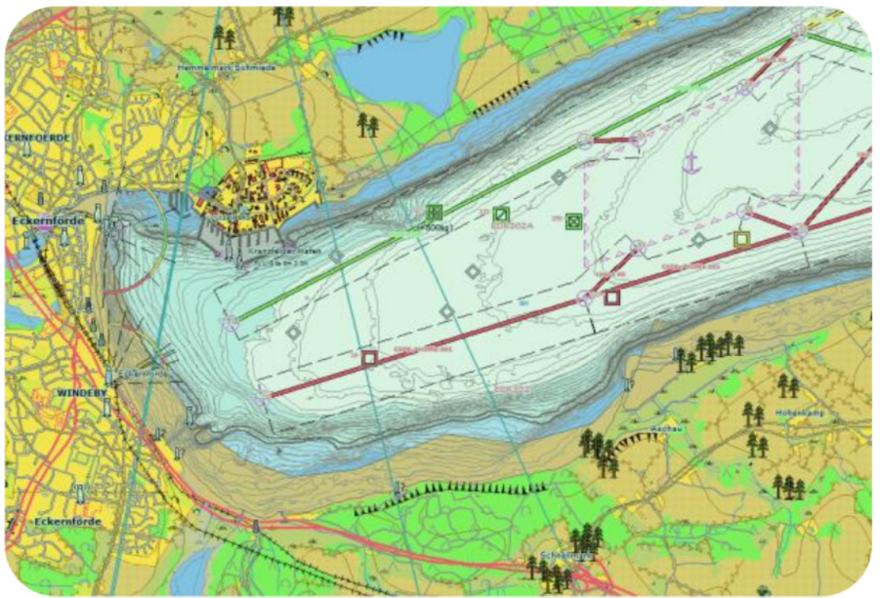
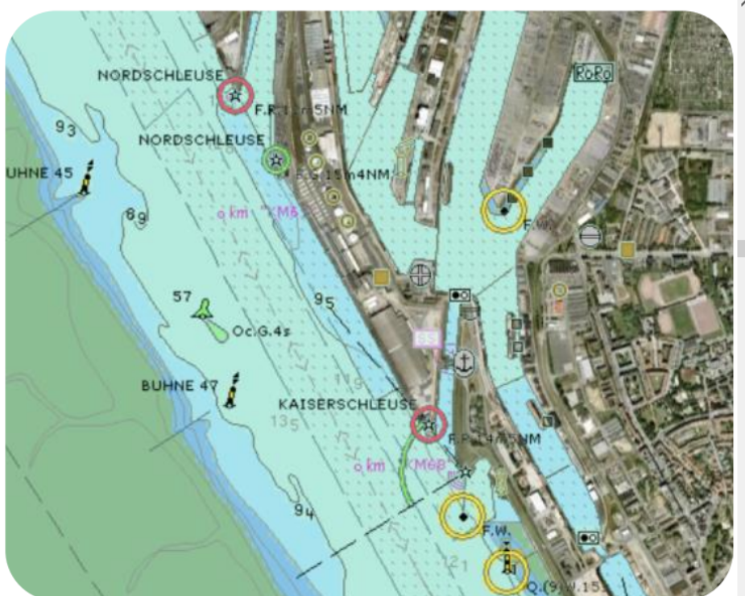
ORCA NAVY G2 โครงการวิจัยระบบ ECS
การแสดงผลเป็นไปตามมาตรฐานและข้อกำหนดขององค์การกิจการทางทะเล ระหว่างประเทศ (International Maritime Organization : IMO)
สามารถสั่งงานได้ทั้งระบบหน้าจอสัมผัสและแป้นคีบอร์ด/เม้าท์
สนับสนุนการปฏิบัติงานห่างฝั่ง, ใกล้ฝั่งและบนบก (แม่น้ำ)

Slide 8
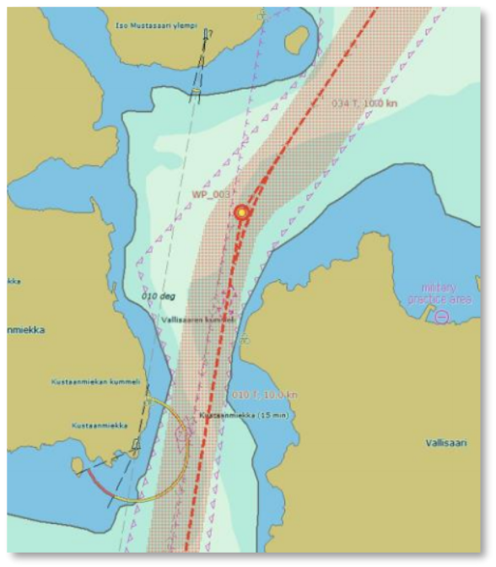
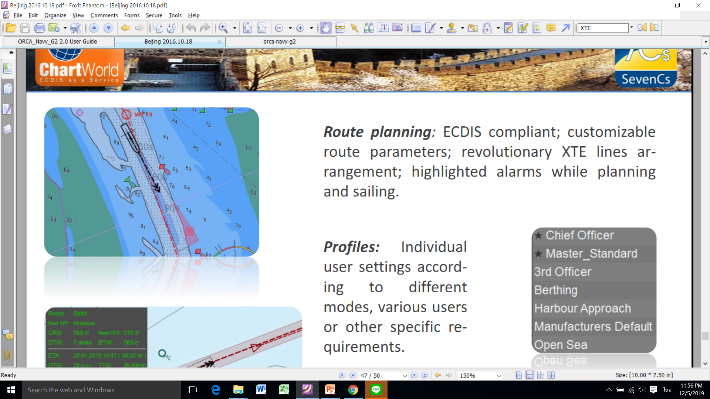
ORCA NAVY G2 โครงการวิจัยระบบ ECS
วางแผนเส้นทางการเดินเรือ (Route Planning)
ทำงานเหมือนกับระบบ ECDIS ในการกำหนดและปรับแต่งเส้นทางเดินเรือ, ตรวจสอบความปลอดภัยของเส้นทางเดินเรือในระหว่างวางแผนขีดเส้นทางและเฝ้าติดตามแสดงสัญญาณแจ้งเตือนเพื่อความปลอดภัยในขณะเดินเรือได้

Slide 9
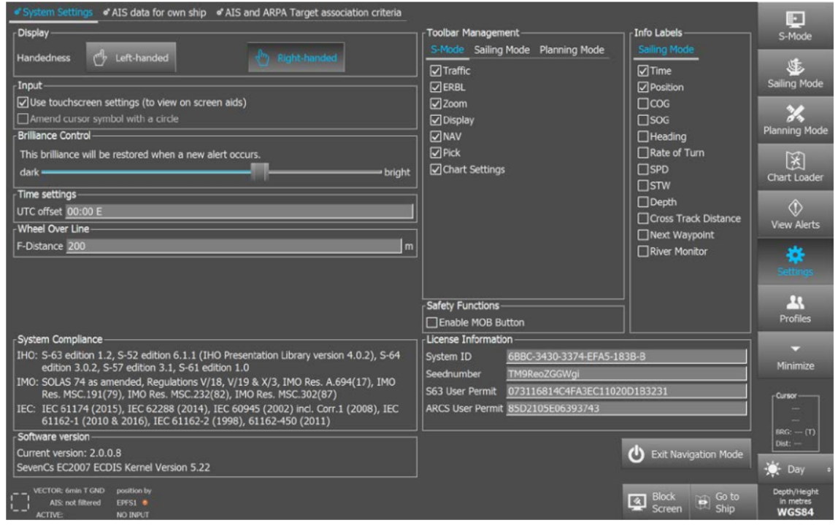
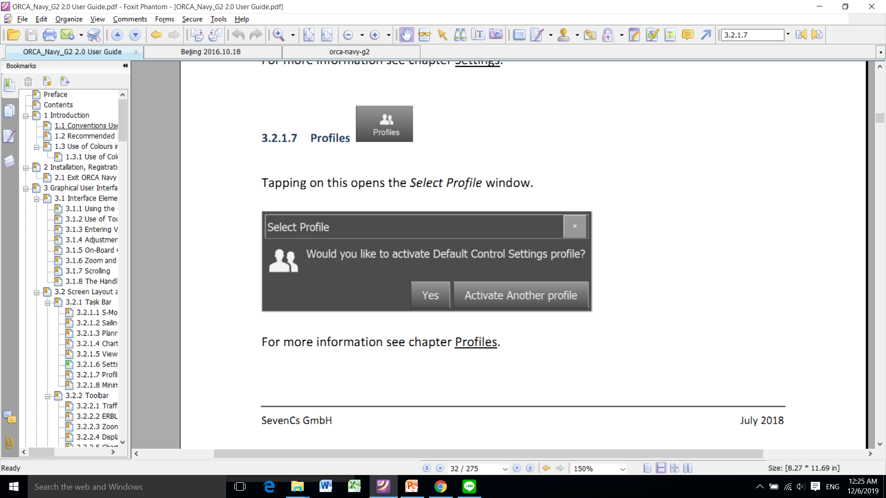
ORCA NAVY G2 โครงการวิจัยระบบ ECS
การตั้งค่าส่วนตัว (Profiles) : สามารถตั้งค่าการใช้งานเฉพาะตัวเพื่อการใช้งานในรูปแบบที่แตกต่างกันออกไป ตามความต้องการของผู้ใช้งานแต่ละคน หรือความเหมาะสมตามสถานการณ์ในการปฏิบัติงาน

Slide 10
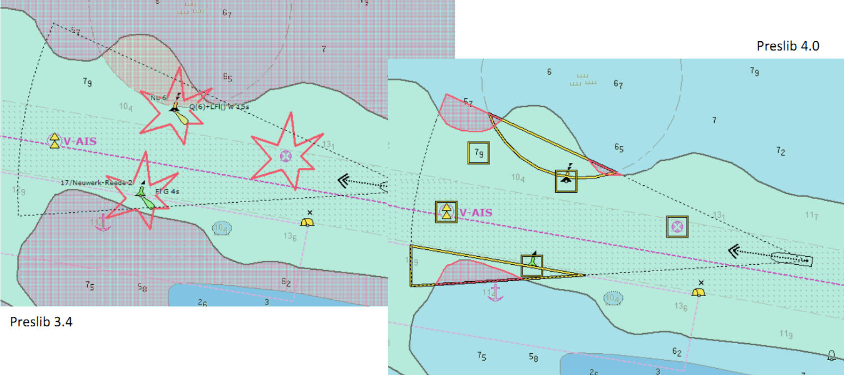
ORCA NAVY G2 โครงการวิจัยระบบ ECS
การเฝ้าติดตามเส้นทางการเดินเรือ (Route Monitoring)
เฝ้าติดตามแสดงสัญญาณแจ้งเตือนเพื่อความปลอดภัยในขณะเดินเรือได้
**การตรวจจับและการแจ้งเตือนสิ่งอันตรายต่อการเดินเรือ

Slide 11
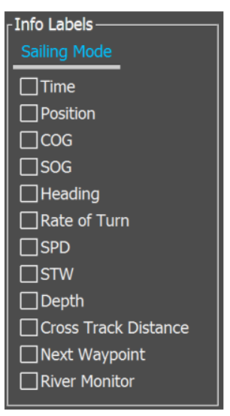
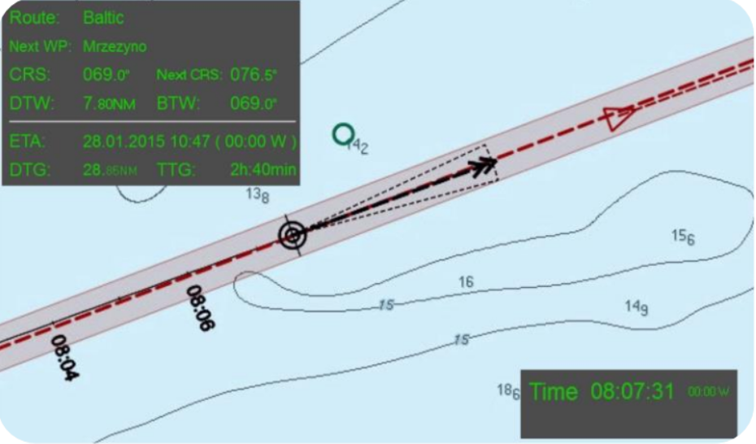
ORCA NAVY G2 โครงการวิจัยระบบ ECS
แถบป้ายข้อมูล (Info labels)
ข้อมูลที่จำเป็นที่ต้องการให้แสดงผลสามารถจัดการโดยผู้ใช้งานได้ (การย้ายหรือปรับตั้งค่า) ไปยังตำแหน่งต่างๆบนหน้าจอแสดงผลได้ตามความต้องการของผู้ใช้งาน

Slide 12
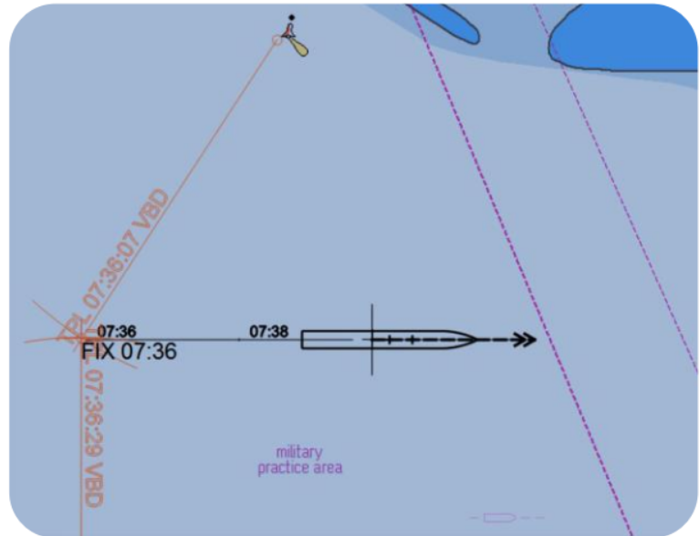
ORCA NAVY G2 โครงการวิจัยระบบ ECS
การหาตำบลที่เรือโดยผู้ใช้งาน
สามารถหาตำบลที่เรือโดยใช้ระยะของเรดาร์ และ/หรือ เส้นแนวแบริ่งที่ปรากฏ โดยจะใช้ในสถานการณ์จำเป็น เมื่อไม่มีสัญญาณ GPS หรือเป็นการตรวจสอบซ้ำเพื่อให้เกิดความมั่นใจตามความต้องการของผู้ใช้

Slide 13
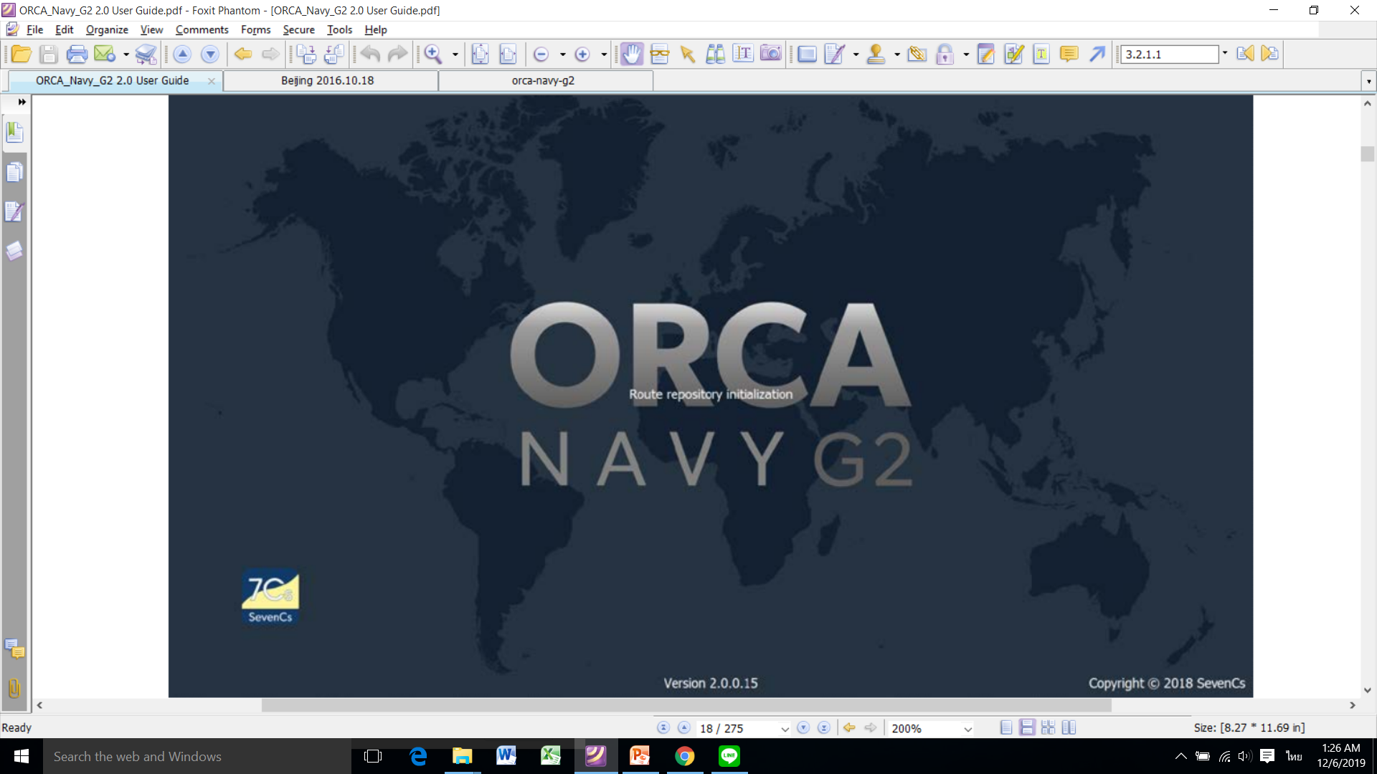
ORCA NAVY G2 โครงการวิจัยระบบ ECS
หน้าต่างและเมนูการใช้งานเบื้องต้น

Slide 14
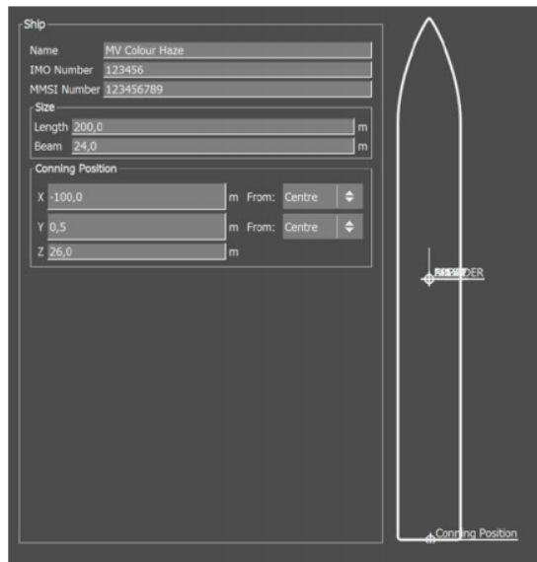
ORCA NAVY G2 โครงการวิจัยระบบ ECS
รูปแบบการทำงานที่จำเป็นอื่นๆ
ปรับแต่งการควบคุมการแสดงผลบนหน้าได้หลากหลายขนาด (กว้าง x ยาว) โดยอัตโนมัติ
การกรองการแสดงผลของสัญลักษณ์เพื่อลดความหนาแน่นของข้อมูลบน หน้าจอแสดงผล
การปรับแต่งสีและขนาดความหนาของเส้นสำหรับเส้นชั้นความลึกปลอดภัย (safety contours) รูปร่างตัวเรือ (Ships outline) เส้นแบริ่ง (EBL) และ เส้นวงระยะเป้าหมาย (VRM)
บันทึกตำบลที่ของเรือและเป้าในระบบ AIS
รองรับการใช้งานข้อมูลแผนที่เดินเรืออิเล็กทรอนิกส์
ทั้งที่เป็นทางการ (Official)และไม่เป็นทางการ(private)
ในรูปแบบของ ENCs, Inland ENCs, AML, bENCs
และ Port ENC

Slide 15


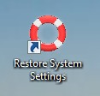


ORCA NAVY G2 โครงการวิจัยระบบ ECS
องค์ประกอบชุดโปรแกรมใช้งาน ORCA NAVY G2

Slide 16
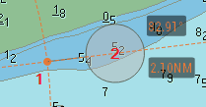
ORCA NAVY G2 โครงการวิจัยระบบ ECS
การใช้งานหน้าจอระบบสัมผัส
หน้าจอแบบสัมผัส | การใช้งานแทร๊กบอล | การปฏิบัติการ
กดสัมผัส (ขึ้น และ ลง) | คลิกเม้าท์ซ้าย | ใช้เพื่อเลือกการปฏิบัติงาน , เช่น คลิกสอบถามข้อมูลวัตถุรูปลักษณ์ของแผนที่หรือเป้าจากระบบ AIS , และ เปิดการใช้งานเมนูย่อย
กดแล้วค้างไว้ (เลื่อนลง, หยุด, เลื่อนขึ้น) | คลิกเม้าท์ขวา | เปิดรายการของเมนูย่อยที่เกี่ยวข้องตามตำแหน่งของเคอร์เซอร์วางอยู่นั้นๆ
เลื่อน (Drag) (ลง, เคลื่อนย้าย, ขึ้น) | คลิกเม้าท์ซ้าย | คลิกซ้ายแล้วกดค้างไว้ : เพื่อย้ายพื้นที่การแสดงผลของแผนที่ (เช่นเดียวกับการ drag and drop).
ตำแหน่งที่ 1 – เลือกตำแหน่งของวัตถุรูปลักษณ์
ตำแหน่งที่ 2- ตำแหน่งการใช้นิ้วสัมผัสลงบนหน้าจอ
เพื่อทำงานกับวัตถุรูปลักษณ์ที่เลือกนั้นๆ

Slide 17
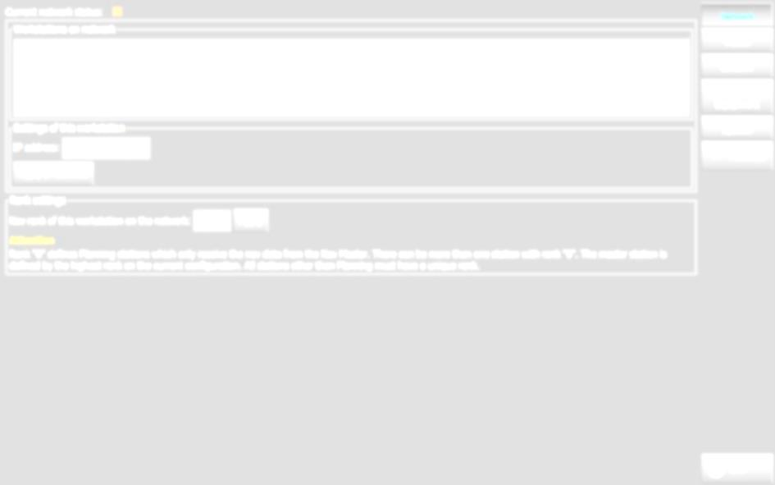
ORCA NAVY G2 โครงการวิจัยระบบ ECS
System Configuration

Slide 18
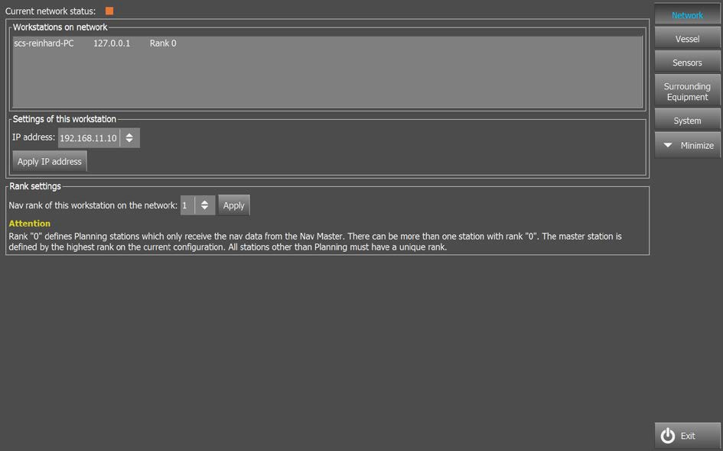
ORCA NAVY G2 โครงการวิจัยระบบ ECS
Network : เครือข่ายระบบ
เมื่อมีการติดตั้งใช้งานระบบมากกว่า 2 ระบบหรือมากกว่า โดยเชื่อมต่อระบบเป็นเครือข่ายด้วยการกำหนด IP address
ตัวอย่างการติดตั้งระบบจำนวน 3 ระบบให้กับเรือ:
Master Station: Rank 2; IP address: 192.168.11.10
Backup Station: Rank 1; IP address: 192.168.11.11
Planning Station: Rank 0; IP address: 192.168.11.12

Slide 19
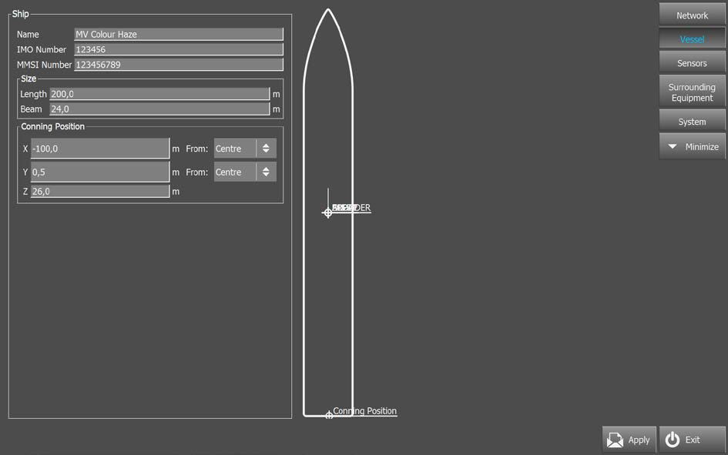
ORCA NAVY G2 โครงการวิจัยระบบ ECS
Vessel : ตั้งค่าตัวเรือ
ตั้งค่าขนาดตัวเรือ เพื่อเป็นการกำหนดกรอบรูปร่างของตัวเรือ
สามารถใส่ข้อมูลของตัวเรือต่างๆ โดยเฉพาะตำแหน่งของสะพานเดินเรือ

Slide 20
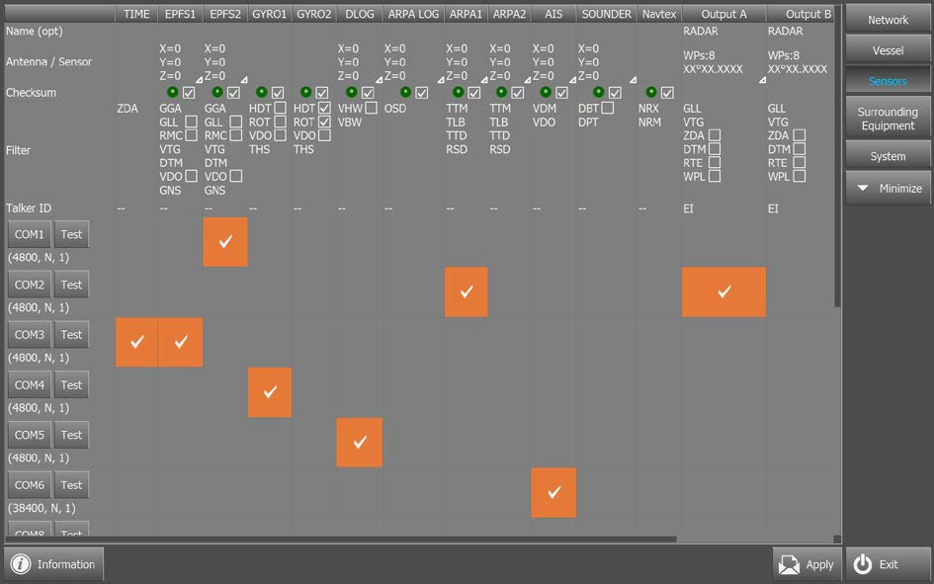
ORCA NAVY G2 โครงการวิจัยระบบ ECS
Sensors : การต่อเชื่อมสัญญาณจากอุปกรณ์การเดินเรือต่างๆ
ตั้งค่าใช้งานสัญญาณต่างๆ เพื่อเชื่อมต่อใช้งานและแสดงผลร่วมกับระบบฯ

Slide 21
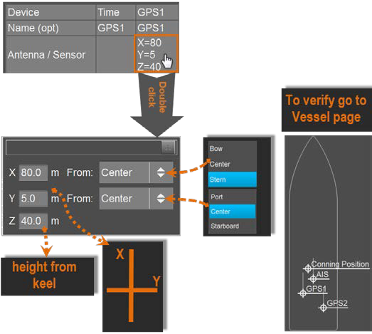
ORCA NAVY G2 โครงการวิจัยระบบ ECS
Sensors : การต่อเชื่อมสัญญาณจากอุปกรณ์การเดินเรือต่างๆ
การตั้งค่าตำแหน่งของตำแหน่งเสารับสัญญาณของอุปกรณ์ต่างๆ

Slide 22
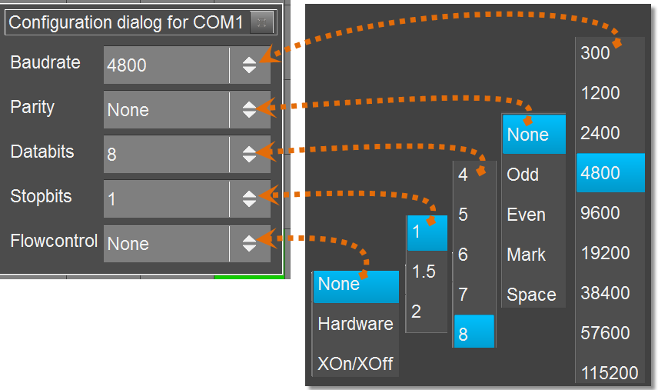
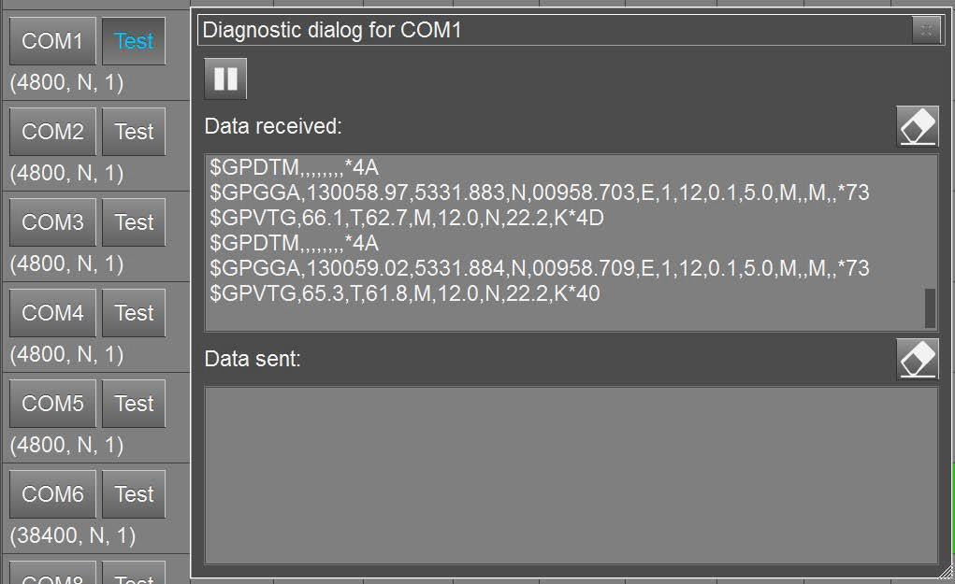
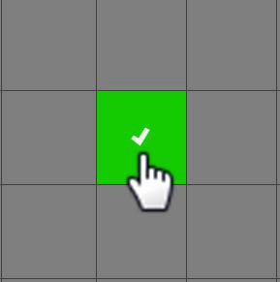
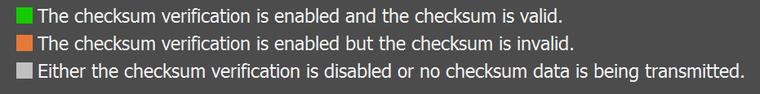
ORCA NAVY G2 โครงการวิจัยระบบ ECS
Sensors : การต่อเชื่อมสัญญาณจากอุปกรณ์การเดินเรือต่างๆ
การกำหนด Port การเชื่อมต่อสัญญาณ การตรวจสอบ และการแสดงสถานะของการเชื่อมต่อ

Slide 23

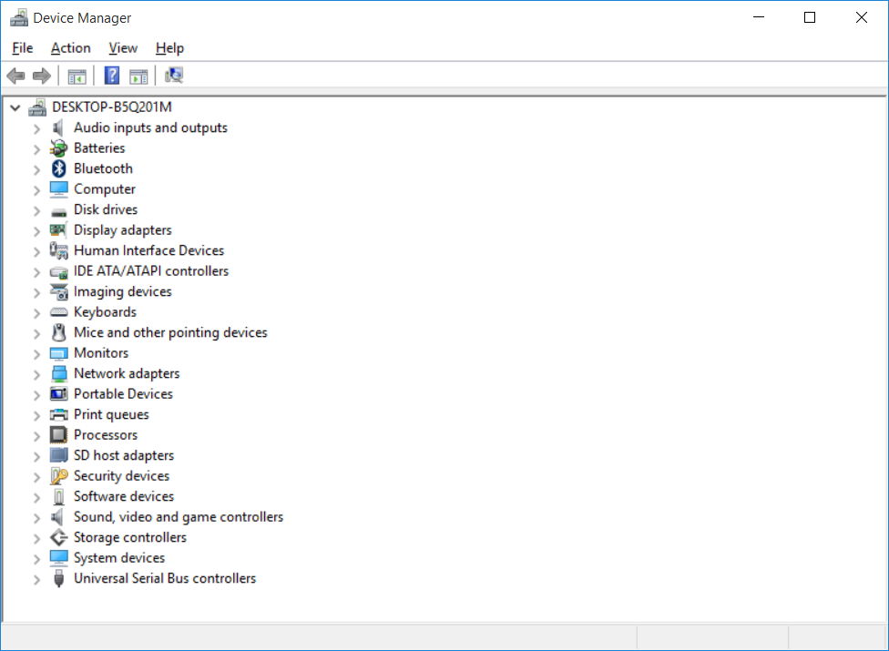
การตั้งค่าการเชื่อมต่อสัญญาณจากอุปกรณ์การเดินเรือเข้าระบบ
การค้นหาหมายเลขของ Com Port เมื่อต่อสัญญาณกับอุปกรณ์ฯ
เข้าไปที่หน้าต่าง “Device Manager” ของคอมพิวเตอร์ระบบฯ
ตัวอย่างการเข้าถึงหน้าต่าง Device Manger (สามารถเข้าถึงได้หลายช่องทางตามที่ผู้ใช้สะดวก)
เช่น Control Panel > System > Device Manager
หรือ ไอคอน My computer / This PC คลิกเม้าท์ขวา เลือก Properties > Device Manger เป็นต้น

Slide 24
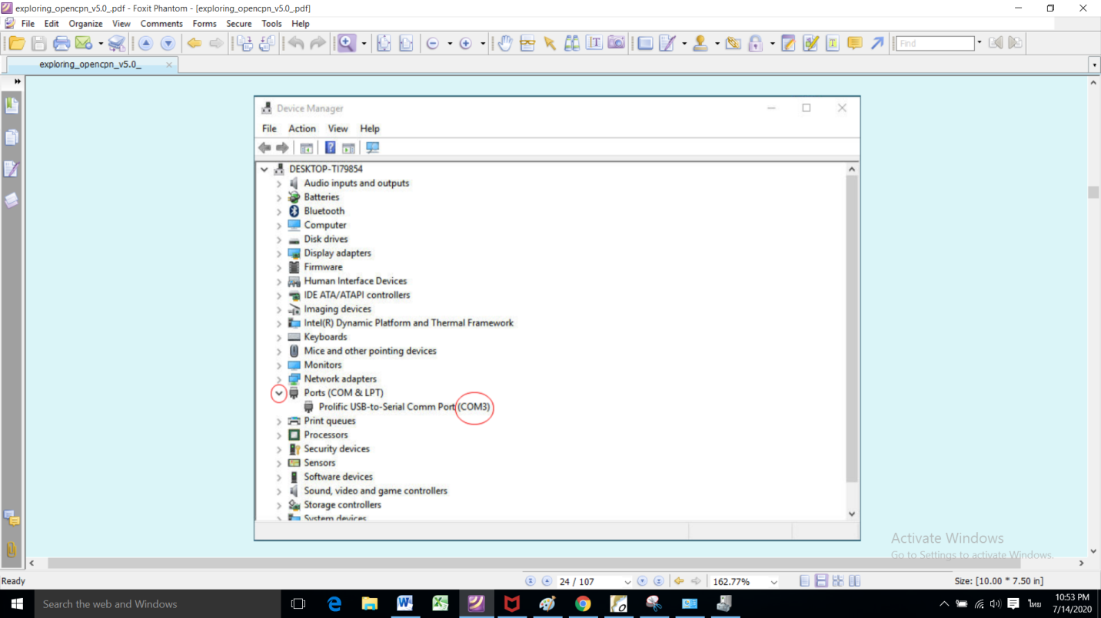
การตั้งค่าการเชื่อมต่อสัญญาณ
การค้นหาหมายเลขของ Com Port เมื่อต่อเชื่อมอุปกรณ์การเดินเรือกับระบบ
คลิกที่เครื่องหมาย “>” หน้าหัวข้อ “Ports (COM & LPT) เพื่อแสดงรายการ Com port ที่มีการเชื่อมต่อใช้งานเข้ากับคอมพิวเตอร์
-จากตัวอย่างภาพข้างต้น แสดงว่ามีการเชื่อมต่อสัญญาณโดยใช้ Port COM3 เป็นต้น (หากเสียบสายสัญญาณเข้ากับช่องสัญญาณอื่นของคอมพิวเตอร์อาจจะทำให้เพิ่มหรือเปลี่ยนลำดับหมายหมายของ Com Port ได้ ดังนั้นผู้ใช้งานต้องตรวจสอบหมายเลข Com port หลังมีการถอดหรือเสียบสายสัญญาณเชื่อมต่อเสมอ)
-ทั้งนี้ระบบ ECS ตามโครงการวิจัยฯ จะรองรับการใช้งาน Port COM จำนวน 6 Port COM โดยจะมีการเชื่อมต่อสัญญาณจากอุปกรณ์การเดินเรือหลักที่ติดตั้งประจำเรือจำนวน 4 ช่องสัญญาณ คือ สัญญาณจากระบบ GPS, AIS, Radar ARPA และ GYRO (COM3 COM4 COM5 และ COM6) ดังนั้น ผู้ใช้งานควรตรวจสอบการเชื่อมต่ออุปกรณ์ฯ ให้เป็นไปตามการใช้งานสัญญาณจากอุปกรณ์ข้างต้น
*ตามอุปกรณ์การเดินเรือที่ติดตั้งประจำเรือที่รองรับการใช้งานกับระบบฯ

Slide 25
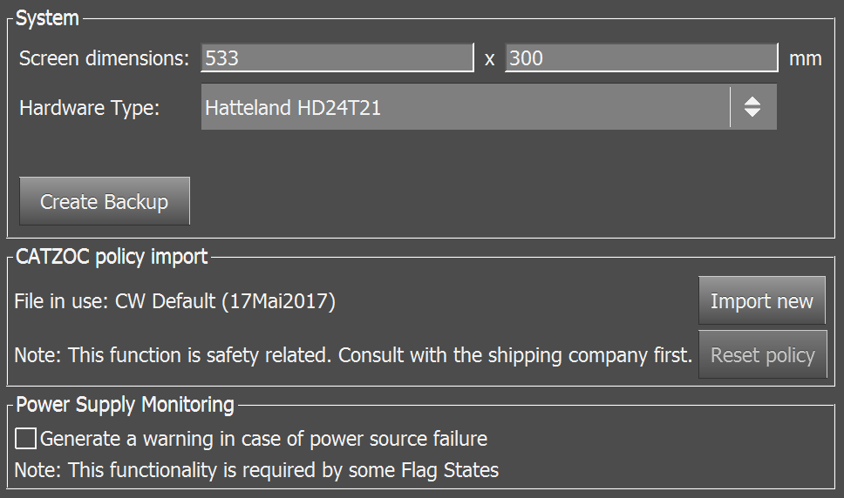
ORCA NAVY G2 โครงการวิจัยระบบ ECS
System: ค่าระบบ
-ปรับแต่งขนาดมิติหน้าจอแสดงผล
- สร้างการสำรองรองการเรียกคนการตั้งค่าระบบ)
Surrounding Equipment : อุปกรณ์กวาดสัญญาณ
เปิด – ปิด การซ้อนทับของสัญญาณที่ได้รับจากเรดาร์ ARPA บนหน้าต่างการทำงาน Navigation Mode

Slide 26
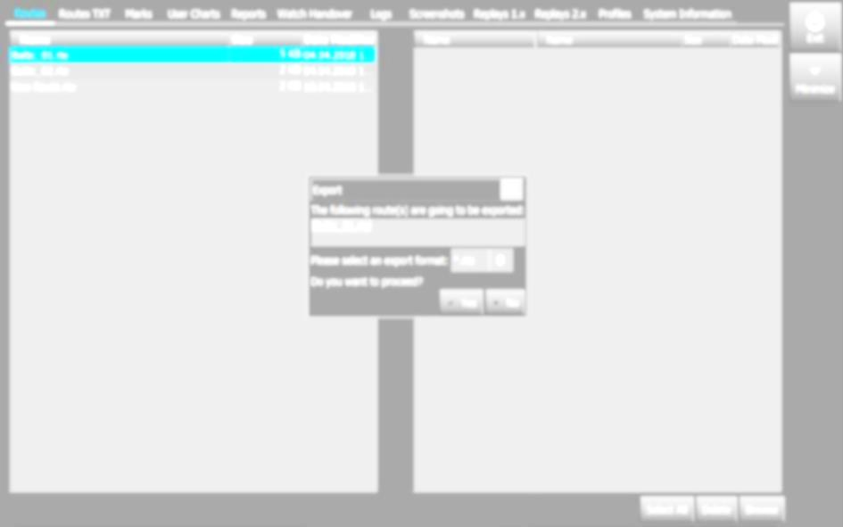
ORCA NAVY G2 โครงการวิจัยระบบ ECS
File Manager

Slide 27
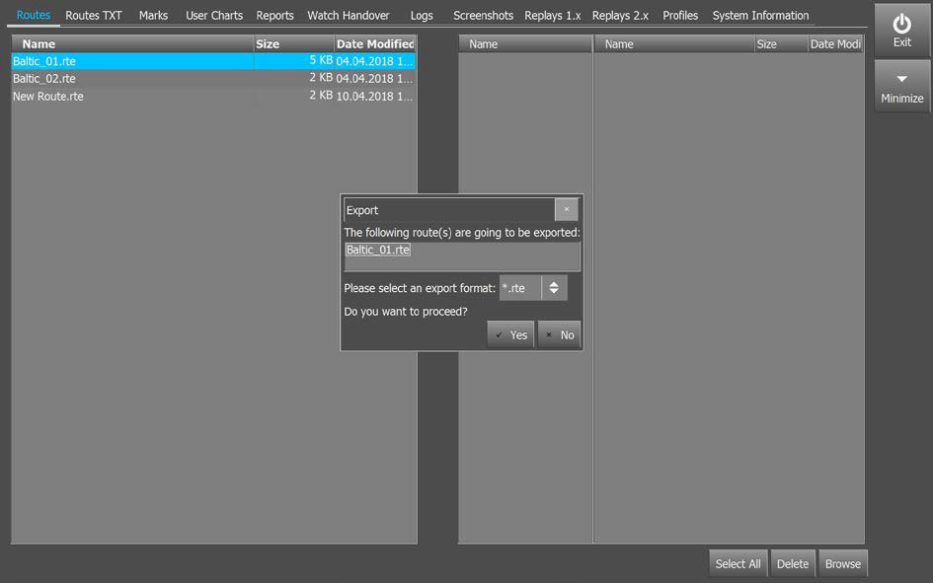
ORCA NAVY G2 โครงการวิจัยระบบ ECS
File Manager : เพื่อการส่งออกและนำเข้าไฟล์จาก File Manager กับอุปกรณ์การจัดเก็บข้อมูลแบบเคลื่อนที่ เช่น external hard drives หรือ USB stick จากรายการที่รองรับของระบบ
ค่า Profiles
Replays 1.x / Replays 2.x
Screenshots
รายงานการติดตั้งแผนที่ Logs
ข้อมูลจาก Watch Handover
รายงาน Reports
User Charts (แผนที่ใช้งาน)
การทำเครื่องหมาย Marks
เส้นทางเดินเรือ(ไฟล์ข้อความ)Routes TX
เส้นทางเดินเรือ Routes
ข้อมูลของระบบ System Information

Slide 28
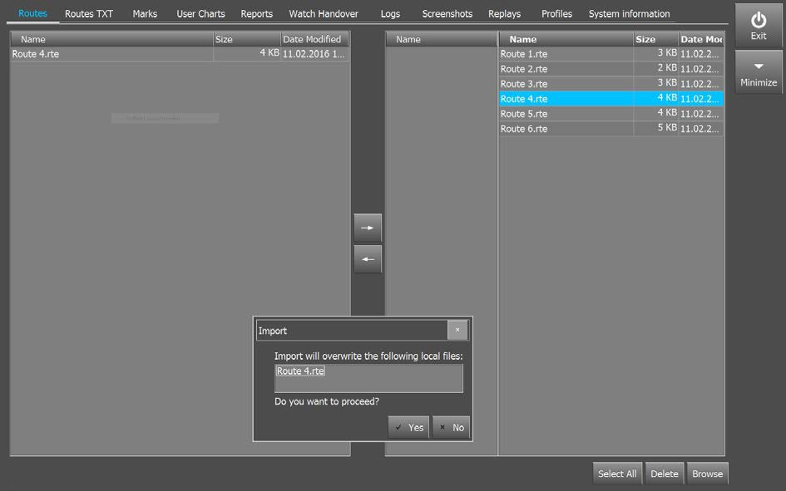
ORCA NAVY G2 โครงการวิจัยระบบ ECS
File Manager : การนำเข้าข้อมูลจากอุปกรณ์เก็บข้อมูลภายนอกเข้าสู่ระบบ
1
3
System
External HD, USB
4
2

Slide 29
ORCA NAVY G2 โครงการวิจัยระบบ ECS
File Manager : การส่งออกข้อมูลจากงอุปกรณ์จัดเก็บข้อมูล
1
2
System
External HD, USB
3
4

Slide 30
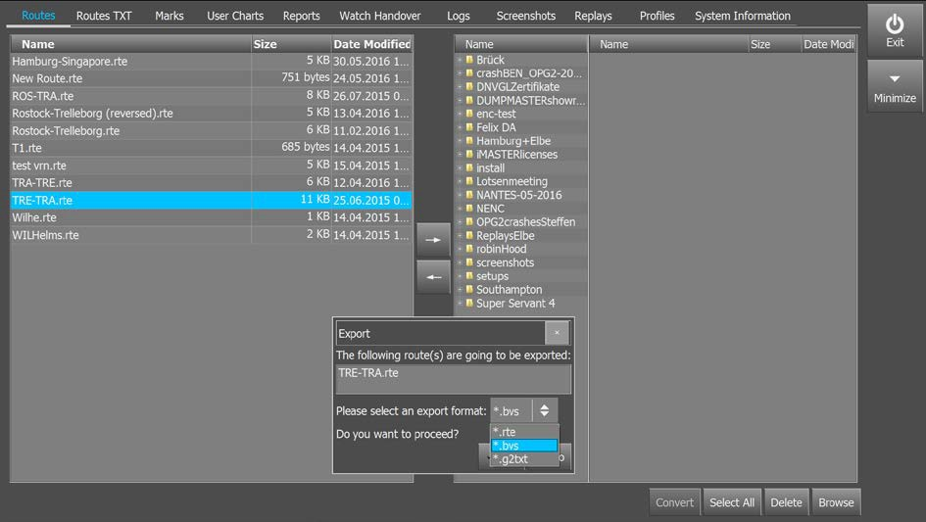
ORCA NAVY G2 โครงการวิจัยระบบ ECS
File Manager : การนำเข้า - ส่งออก พร้อมแปลงไฟล์เส้นทางเดินเรือที่รองรับ
System
External HD, USB
รองรับไฟล์
(*.rte, *.spos, *.bvs
*.g2txt เป็นต้น)

Slide 31
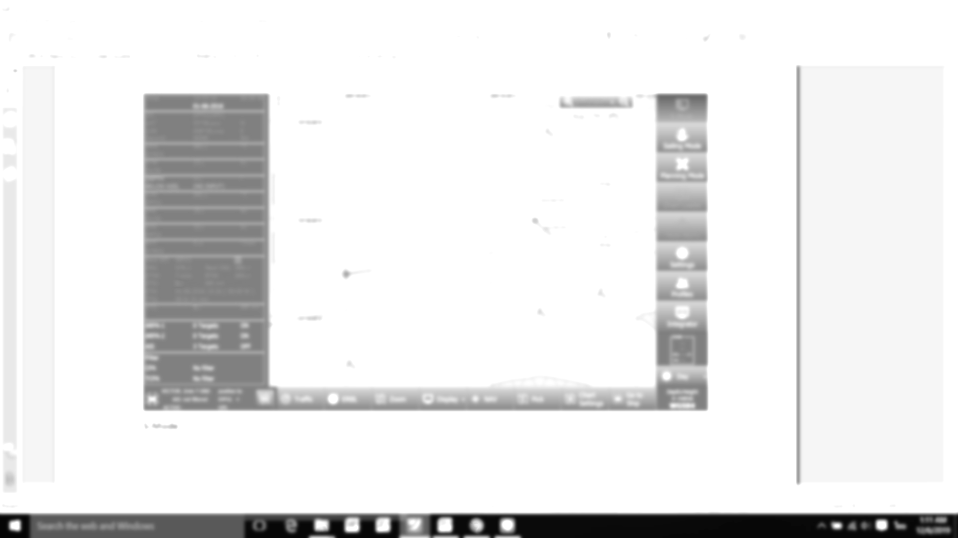
ORCA NAVY G2 โครงการวิจัยระบบ ECS
Replay Mode

Slide 32
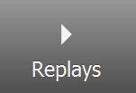
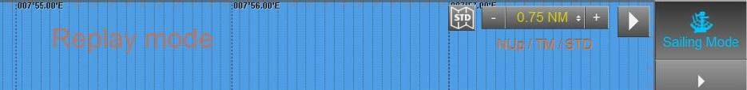
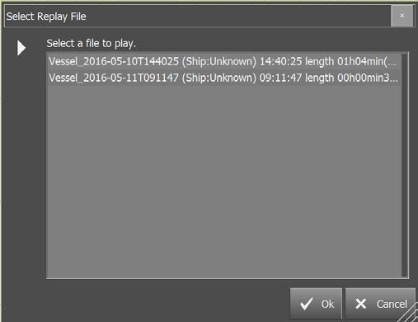

ORCA NAVY G2 โครงการวิจัยระบบ ECS
Replay Mode: การเล่นซ้ำไฟล์บันทึกข้อมูลการเดินเรือ
สามารถเล่นซ้ำการเดินเรือที่ผ่านมาได้โดยไม่ต้องเชื่อมต่อกับสัญญาณเข้าใดๆ เมื่อใช้งานใน Replay Mode
กดปุ่ม Replay
เลือกไฟล์ข้อมูลการเดินเรือที่ที่ผ่านมา
ที่ถูกบันทึกไว้ในระบบ
(**บันทึกในทุกๆ24 ชม. หรือเมื่อเริ่มใช้งานระบบฯ
ไฟล์ที่ถูกบันทึกเก็บไว้เกิน 3 เดือน จึงจะสามารถลบได้
ไฟล์ที่ถูกบันทึกเก็บไว้เกิน 1 ปี จะถูกลบโดยอัตโนมัติ***)
กำหนดให้เล่น/หยุด เลื่อน เพิ่มความเร็ว
x1 x2 x4 และ x8

Slide 33
ORCA NAVY G2 โครงการวิจัยระบบ ECS
Restore System
Settings

Slide 34
ORCA NAVY G2 โครงการวิจัยระบบ ECS
กรณีโปรแกรมเกิดข้อขัดข้องไม่สามารถใช้งานได้
ทำตามขั้นตอน ดังนี้
หากปรากฎข้อขัดข้องการใช้งานโปรแกรม มีการแจ้งเตือน “Runtime error 53” หรือทำนองเดียวกัน, หน้าจอค้าง, ตำบลที่เรือไม่เคลื่อนที่, โปรแกรมปิด
รีสตาร์ทระบบใหม่
คลิกโปรแกรม ORCA (Restore system setting)
รีสตาร์ทระบบใหม่อีกครั้ง
ทดลองเปิดใช้งานโปรแกรม
ตรวจสอบการใช้งาน

Slide 35
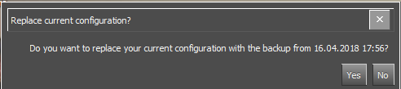
ORCA NAVY G2 โครงการวิจัยระบบ ECS
Restore System Settings: การกู้คืนค่าตั้งต้นของระบบ
เป็นการตั้งค่าใหม่ให้กับระบบ โดยใช้การตั้งค่าที่บันทึกสำรองไว้ล่าสุด จากการใช้คำสั่ง Create Backup ซึ่งไฟล์นี้จะไปแทนที่การตั้งค่าของระบบที่ใช้อยู่ในปัจจุบัน
หมายเหตุ:
ใช้คำสั่งนี้เฉพาะในกรณีที่ตรวจพบปัญหาในการใช้งานของระบบเท่านั้น

Slide 36
ORCA NAVY G2 โครงการวิจัยระบบ ECS
Navigation Mode

Slide 37
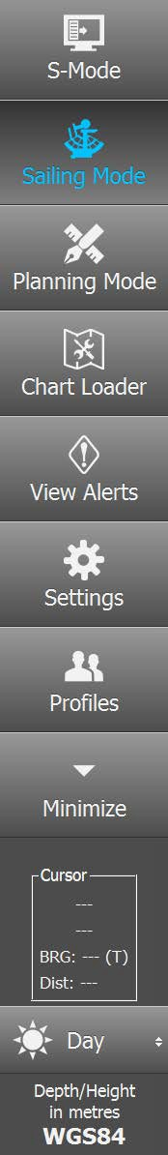
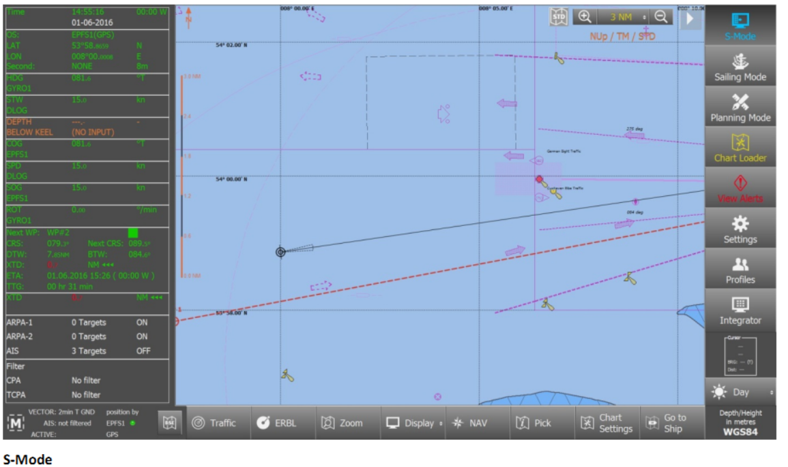
แถบการใช้งาน S-mode:
เป็นโหมดในการเริ่มต้นเข้าใช้งาน โดยจะรวบรวมรายละเอียดข้อมูลตามหัวข้อต่างๆ ที่จำเป็น มาแสดงผลไว้ที่ทางด้านซ้ายมือของหน้าจอการแสดงผลแผนที่
ORCA NAVY G2 โครงการวิจัยระบบ ECS

Slide 38
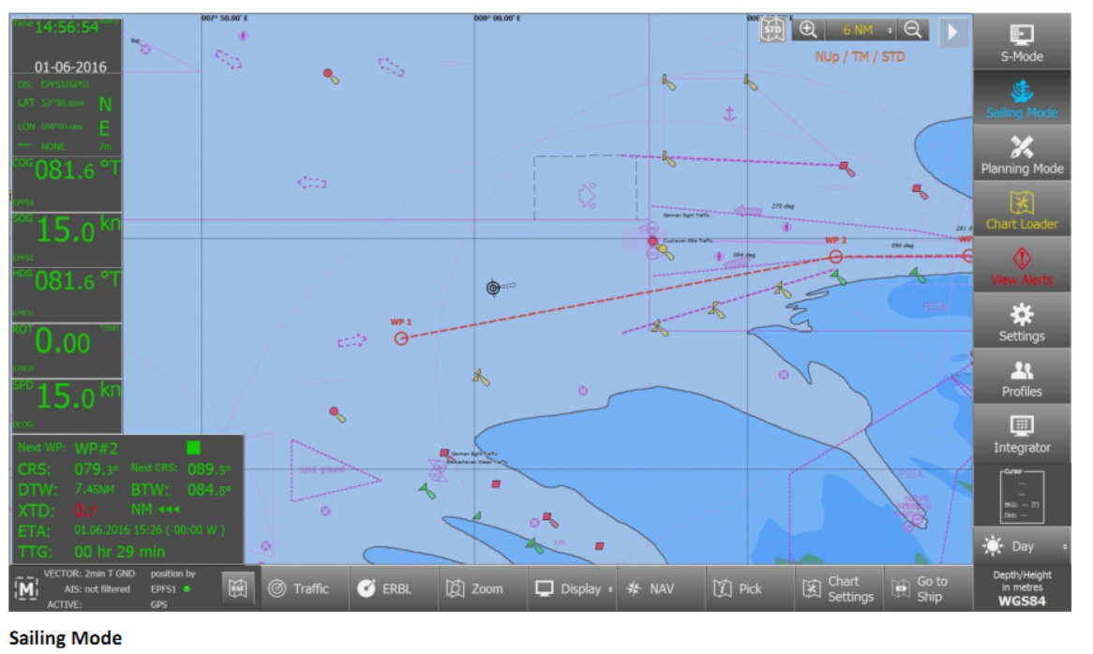
ORCA NAVY G2 โครงการวิจัยระบบ ECS
แถบการใช้งาน Sailing Mode:
เป็นโหมดที่ถูกใช้งานมากที่สุดในขณะเดินเรือ ข้อมูลและเครื่องมือทั้งหมดที่ใช้เพื่อการเดินเรือจะถูกนำมาแสดงและปรากฎให้ใช้งาน เส้นทางเดินเรือสามารถถูกกำหนดให้ใช้งาน (Activate) ได้เมื่ออยู่ในโหมดนี้

Slide 39
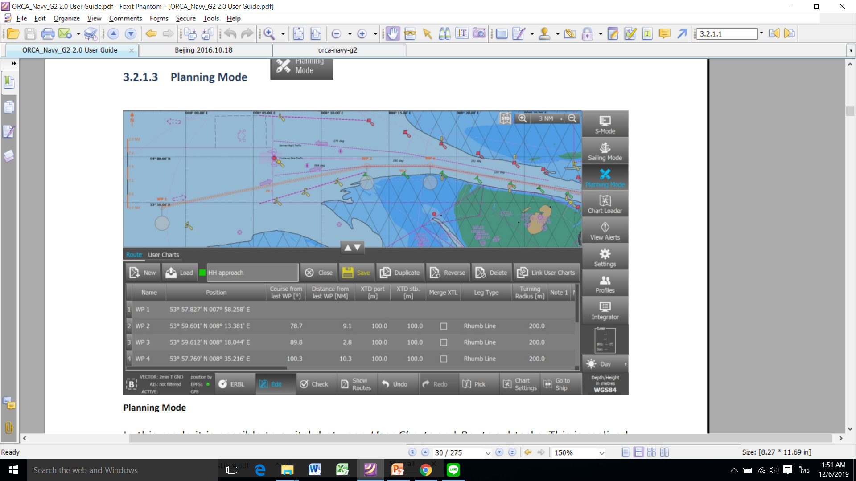
แถบการใช้งาน Planning Mode:
ใช้สำหรับการวางแผน, สร้าง, ปรับปรุงเปลี่ยนแปลง และ ตรวจสอบเส้นทาง การเดินเรือ/ นำเรือ และการบริหารจัดการการใช้งานแผนที่และข้อมูลที่จะนำมาแสดงผลซ้อนทับ (Charts and Overlays)
ORCA NAVY G2 โครงการวิจัยระบบ ECS

Slide 40
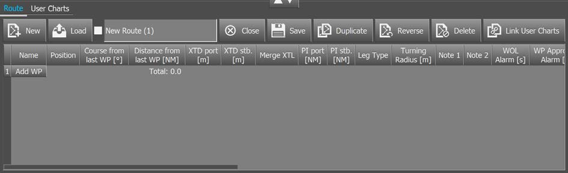
ORCA NAVY G2 โครงการวิจัยระบบ ECS
แถบการใช้งาน Planning Mode:
Route - เส้นทางและการจัดการข้อมูลเดินทาง
User Chart - บันทึกของผู้ใช้และส่วนซ้อนทับเพิ่มเติมของแผนที่

Slide 41
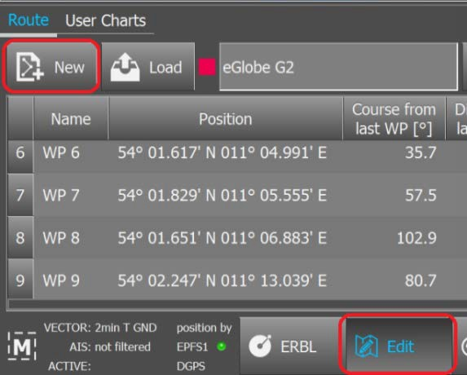
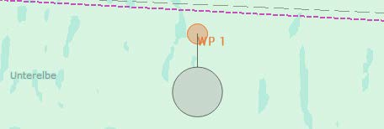
ORCA NAVY G2 โครงการวิจัยระบบ ECS
การสร้าง/วางแผนเส้นทางเดินเรือ
-กดปุ่ม New เพื่อสร้างเส้นทางเดินเรือ แล้วคลิกกำหนดจุด waypoint ลงในแผนที่
- หากต้องการแก้ไข กดปุ่ม Edit แล้วกดสัมผัสเลื่อน waypoint ไปยังตำแหน่งที่ต้องการ

Slide 42
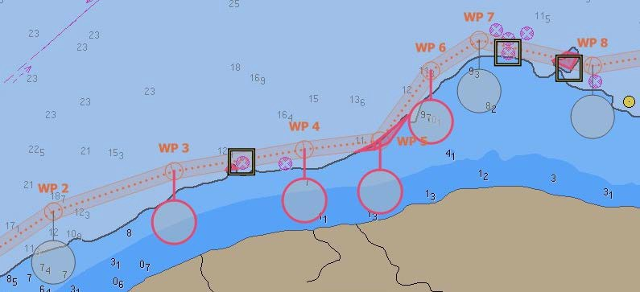
ORCA NAVY G2 โครงการวิจัยระบบ ECS
การสร้าง/วางแผนเส้นทางเดินเรือ
- ตรวจพบอันตรายใด ๆ ที่เกี่ยวข้องจะถูกเน้นด้วยสีแดง
- ถ้าตรวจไม่พบสิ่งอันตราย จะไม่มีการเน้นสีแดง

Slide 43
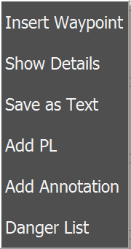

การสร้าง/วางแผนเส้นทางเดินเรือ
ORCA NAVY G2 โครงการวิจัยระบบ ECS
เมนูย่อยของจุด
waypoint
เมนูย่อยของเส้น
Legline

Slide 44

ORCA NAVY G2 โครงการวิจัยระบบ ECS
การสร้าง/วางแผนเส้นทางเดินเรือ
เมนูย่อยของจุด
waypoint

Slide 45

ORCA NAVY G2 โครงการวิจัยระบบ ECS
หมายเลขwaypoint / ชื่อ
ชื่อเส้นทางการเดินเรือ
ทิศทางและระยะถึง waypoint ต่อไป
ตำบลที่ของ waypoint
รัศมีวงเลี้ยว
ค่าสำหรับตรวจสอบความปลอดภัย
Safety contour
Safety depth
ระดับน้ำ
เชื่อมต่อ XTD
ระหว่าง waypoint
กำหนดแจ้งเตือนจาก WOL
กำหนดแจ้งเตือนเมื่อใกล้ถึง waypoint ต่อไป
ทิศและระยะของเส้น Legline
บันทึกความจำ
ระยะทางบนผิวโลก
- เส้นเกลียว
- เส้นวงใหญ่
ตั้งระยะการเตือนตกซ้าย
ตั้งค่าการเปลี่ยนระยะของจุด waypoint
ตั้งระยะการเตือน ตกขวา
ไปยังจุด waypoint ถัดไป

Slide 46


ORCA NAVY G2 โครงการวิจัยระบบ ECS
การสร้าง/วางแผนเส้นทางเดินเรือ
เมนูย่อยของจุด
waypoint

Slide 47

ORCA NAVY G2 โครงการวิจัยระบบ ECS
การสร้าง/วางแผนเส้นทางเดินเรือ
เมนูย่อยของเส้น
Legline

Slide 48



ORCA NAVY G2 โครงการวิจัยระบบ ECS
การตรวจสอบสถานะความปลอดภัยของเส้นทางเดินเรือ
คลิกปุ่ม Save เพื่อบันทึกเส้นทางเดินเรือที่กำหนด

Slide 49



ORCA NAVY G2 โครงการวิจัยระบบ ECS
การตรวจสอบสถานะความปลอดภัยของเส้นทางเดินเรือ (เพิ่มเติม)
ไม่ใช้ CATZOC (แสดงว่าปลอดภัย)
ใช้ CATZOC
(แสงว่าไม่ปลอดภัย)
ใช้ CATZOC ตรวจสอบการเดินทางข้ามโซนความน่าเชื่อถือของข้อมูล

Slide 50

ORCA NAVY G2 โครงการวิจัยระบบ ECS
การแสดงเส้นทางเดินเรือที่บันทึกอยู่ในระบบ
หมายเหตุ เส้นทางเดินเรือเดียวเท่านั้นที่สามารถเลือกนำมาเพื่อทำการแก้ไขได้

Slide 51








ORCA NAVY G2 โครงการวิจัยระบบ ECS
การแสดงเส้นทางเดินเรือที่บันทึกอยู่ในระบบ
โหลดเส้นทางเดินเรือที่บันทึกไว้มาตรวจสอบ/แก้ไข
ปิดเส้นทางเดินเรือที่สร้าง/เปิดตรวจสอบ/แก้ไข
กลับทิศทางเส้นทางเดินเรือ
บันทึก / ยังไม่ทำการบันทึก
ลบเส้นทางเดินเรือ
คัดลอกเส้นทางเดินเรือ
เชื่อมโยงแผนที่เดินเรือที่เกี่ยวข้องกับเส้นทางเดินเรือที่กำหนด

Slide 52

ORCA NAVY G2 โครงการวิจัยระบบ ECS
ตารางหัวข้อรายละเอียดเส้นทางเดินเรือ

Slide 53

ORCA NAVY G2 โครงการวิจัยระบบ ECS
แถบการใช้งาน Planning Mode:
รัศมีวงเลี้ยว (Turning Radius)
ค่าตั้งต้นของระบบคือรัศมี 200 เมตร

Slide 54



ORCA NAVY G2 โครงการวิจัยระบบ ECS
แถบการใช้งาน Planning Mode:
รัศมีวงเลี้ยว (Turning Radius)
หากรัศมีวงเลี้ยวแคบเกินไประบบจะระบุว่าจุดเลี้ยวนั้นมีอันตรายต่อการเดินเรือ

Slide 55

ORCA NAVY G2 โครงการวิจัยระบบ ECS
User Charts : การเพิ่มเติมข้อมูลลงในแผนที่โดยผู้ใช้งาน
ข้อมูลนี้เป็นไฟล์ซ้อนทับลงบนแผนที่และสามารถแสดงผลตามเส้นทางที่เกี่ยวข้องได้

Slide 56




ORCA NAVY G2 โครงการวิจัยระบบ ECS
User Charts : การเพิ่มเติมข้อมูลลงในแผนที่โดยผู้ใช้งาน
ข้อมูลนี้เป็นไฟล์ซ้อนทับลงบนแผนที่และสามารถแสดงผลตามเส้นทางที่เกี่ยวข้องได้

Slide 57
ORCA NAVY G2 โครงการวิจัยระบบ ECS
User Charts : การเพิ่มเติมข้อมูลลงในแผนที่โดยผู้ใช้งาน
ชื่อของวัตถุ(จะแสดงอยู่ข้างวัตถุ)
คำอธิบายเพิ่มเติม
สถานะความปลอดภัยของวัตถุ
กำหนดสีให้กับวัตถุ
เลือกค่าคุณลักษณะที่กำหนดนี้ให้กับวัตถุที่จะกำหนดเพิ่มต่อไป
ใช้ร่วมคำนวณระยะทาง

Slide 58



ORCA NAVY G2 โครงการวิจัยระบบ ECS
User Charts : การเพิ่มเติมข้อมูลลงในแผนที่โดยผู้ใช้งาน
ไฟล์ที่รองรับ
*.txt, *.bmp, *.jpeg, *.jpg, *.cur, *.gif, *.ivgz, *.tif, *.tiff, *.xbm, *.xpm, *.mng, *.ico

Slide 59

ORCA NAVY G2 โครงการวิจัยระบบ ECS
แถบการใช้งาน Chart Loader:
เป็นโหมดการติดตั้งและปรับปรุงแผนที่ รวมทั้งแสดงภาพรวมของแผนที่ในรูปแบบต่างๆ ที่ติดตั้งใช้งานในอยู่ในระบบ

Slide 60


ORCA NAVY G2 โครงการวิจัยระบบ ECS
แถบการใช้งาน Chart Loader:
กำหนดแหล่งจัดเก็บข้อมูลที่ต้องการนำเข้าติดตั้งแผนที่ลงในระบบ และกำหนด Scan หาข้อมูล

Slide 61

ORCA NAVY G2 โครงการวิจัยระบบ ECS
แถบการใช้งาน Chart Loader:
กำหนด Scan จากแหล่งข้อมูลที่ได้กำหนดค่าไว้

Slide 62



ORCA NAVY G2 โครงการวิจัยระบบ ECS
แถบการใช้งาน Chart Loader:
จะปรากฏข้อมูลที่รองรับจากแหล่งจัดเก็บที่เลือก Scan
คลิก Apply เพื่อทำการติดตั้งชุดข้อมูลข้างต้น

Slide 63

ORCA NAVY G2 โครงการวิจัยระบบ ECS
แถบการใช้งาน Chart Loader:
การตรวจสอบแสดงสถานะ รายละเอียดของแผนที่อิเล็กทรอนิกส์ที่รองรับและติดตั้ง ลงในระบบทั้งหมด คลิกแถบ Inventory
หมายเลขบรรณาธิกร
จำนวนครั้งการปรับปรุง
รูปแบบข้อมูลแผนที่อิเล็กทรอนิกส์
ชื่อแผนที่
แสดงแผนที่ตามสถานะการติดตั้ง
แสดงแผนที่ตาม
วันหมดอายุ
แสดงแผนที่ตามการกำหนดมีลิขสิทธ์
จำนวนแผนที่
สถานการณ์หมดอายุ / การปรับปรุงข้อมูล

Slide 64

ORCA NAVY G2 โครงการวิจัยระบบ ECS
แถบการใช้งาน Chart Loader:
รายงานสถานะของแผนที่อิเล็กทรอนิกส์ที่ติดตั้งใช้งานในระบบ (Report)
รายงานเฉพาะแผนที่
ที่เกี่ยวข้องกับเส้นทางเดินเรือที่กำหนด
จำนวนแผนที่ที่ส่งออกรายงาน
รายงานแผนที่ทั้งหมด
ส่งออกข้อมูลรายงาน
รายละเอียดในรายงาน
สถานะของแผนที่ที่กำหนดให้ส่งออกรายงาน

Slide 65

แถบการใช้งาน Chart Loader:
ORCA NAVY G2 โครงการวิจัยระบบ ECS
จะถูกจัดเก็บไว้ใน File Manager หัวข้อ Report

Slide 66

ORCA NAVY G2 โครงการวิจัยระบบ ECS
การปรับปรุงแผนที่โดยผู้ใช้ : Manual Update
เพื่อเป็นการปรับปรุงแผนที่ให้ทันสมัยเพื่อป้องกันอันตรายจนกว่าจะไดรับการปรับปรุงจากชุดข้อมูลที่เป็นทางการ (เป็นการปรับปรุงแก้ไขชั่วคราว)

Slide 67


ORCA NAVY G2 โครงการวิจัยระบบ ECS
การปรับปรุงแผนที่โดยผู้ใช้ : Manual Update
เลือกและใส่วัตถุรูปลักษณ์ลงตามตำบลที่ที่ต้องการปรับปรุงข้อมูล
ใช้คำสั่ง Undo หรือ Redo หากต้องการปรับเปลี่ยน/ลบออก
ใช้คำสั่ง Move Objects เมื่อต้องการย้ายวัตถุรูปลักษณ์ใปยังตำบลที่อื่น
ใช้คำสั่ง Withdraw Update เมื่อต้องการลบวัตถุรูปลักษณ์ที่ใส่ลงไปออก
การตรวจสอบรายการการปรับรุงแผนที่โดยผู้ใช้ : Review Update
คัดกรองการแสดงผลรายการ การปรับปรุงแผนที่ตามความต้องการของผู้ใช้กำหนด

Slide 68

ORCA NAVY G2 โครงการวิจัยระบบ ECS
การรับข้อมูลข่าวสารการเดินเรือ : NAVTEXT
รายการข่าวสารการเดินเรือที่ได้รับ
จากระบบ NAVTEXT
จำนวนรายการข่าวสารฯที่ได้รับทั้งหมด
การคัดกรองรายการของข่าวสารฯ
การตรวจสอบการตั้งค่าการรับข่าวสารฯ
ลบรายการข่าวสารฯ
รายละเอียดของข่าวสารฯ
ที่เลือกจากรายการ

Slide 69


ORCA NAVY G2 โครงการวิจัยระบบ ECS
สามารถแสดงเป็นสัญลักษณ์บนหน้าจอแสดงผลแผนที่ ได้ดังนี้
วัตถุรูปลักษณ์ข้อมูลแบบจุด ที่ข่าวสารฯ
ถูกเปิดอ่านแล้ว
วัตถุรูปลักษณ์ข้อมูลแบบจุด ที่ข่าวสารฯ ได้รับใหม่
ยังไม่ถูกเปิดอ่าน (ตัวอักษรและเส้นหนา)

Slide 70


ORCA NAVY G2 โครงการวิจัยระบบ ECS
สามารถแสดงเป็นสัญลักษณ์บนหน้าจอแสดงผลแผนที่ ได้ดังนี้
วัตถุรูปลักษณ์ข้อมูลแบบหลายจุด จากข่าวสารฯ ฉบับเดียวกัน (ไม่กำหนดพื้นที่)
ถูกเปิดอ่านแล้ว
วัตถุรูปลักษณ์ข้อมูลแบบหลายจุด
จากข่าวสารฯ ฉบับเดียวกัน (กำหนดพื้นที่)
ถูกเปิดอ่านแล้ว (เส้นขอบเขตเป็นเส้นประ)

Slide 71


ORCA NAVY G2 โครงการวิจัยระบบ ECS
สามารถแสดงเป็นสัญลักษณ์บนหน้าจอแสดงผลแผนที่ ได้ดังนี้
สามารถสอบถามรายละเอียดของข่าวสารจากระบบ NAVTEX ผ่านการใช้งาน Pick report ได้เช่นกัน
วัตถุรูปลักษณ์ข้อมูลแบบหลายจุด
จากข่าวสารฯ ฉบับเดียวกัน เป็นข่าวสารรับใหม่
(กำหนดพื้นที่) ยังไม่ถูกเปิดอ่าน (ตัวอักษรและเส้นหนา)

Slide 72

ORCA NAVY G2 โครงการวิจัยระบบ ECS
คลังสัญลักษณ์ของระบบ ECS : ECS/Chart 1
รวบรวมคลังสัญลักษณ์เพื่อใช้ให้ผู้ใช้งานสามารถสอบถาม/แปลความหมาย อ้างอิง กับวัตถุรูปลักษณ์ที่อยู่ในโลกจริงได้
สามารถสอบถามรายละเอียดขอวัตถุรูปลักษณ์ ผ่านการใช้งาน Pick report ได้เช่นกัน
รายการคลังสัญลักษณ์อ้างอิงเป็นหมวดหมู่ตาม INT1 (หนังสือสัญลักษณ์อักษรย่อที่ใช้ในแผนที่เดินเรือ)

Slide 73

ORCA NAVY G2 โครงการวิจัยระบบ ECS
แสดงเหตุการณ์ สถานะ การแจ้งเตือนต่างๆ ในขณะใช้งานระบบ
เพื่อการเดินเรือ (Sailing Mode)

Slide 74

ORCA NAVY G2 โครงการวิจัยระบบ ECS
View Alerts:

Slide 75


ORCA NAVY G2 โครงการวิจัยระบบ ECS
View Alerts:

Slide 76

ORCA NAVY G2 โครงการวิจัยระบบ ECS
แถบการใช้งาน Settings:
ใช้ในการกำหนดตั้งค่าการใช้งานต่างๆ ของ ORCA NAVY G2

Slide 77


ORCA NAVY G2 โครงการวิจัยระบบ ECS
แถบการใช้งาน Settings: กำหนดตั้งค่า 3 หัวข้อหลัก ดังนี้
1. System Settings
ระบุการการแสดงผลแถบการใช้งาน Task bar ให้อยู่ทางด้านซ้าย หรือ ขวา ของหน้าจอแสดงผล
กำหนดวิธีการใช้งานบนหน้าจอแสดงผลแบบหน้าจอสัมผัส

Slide 78


ORCA NAVY G2 โครงการวิจัยระบบ ECS
แถบการใช้งาน Settings: กำหนดตั้งค่า 3 หัวข้อหลัก ดังนี้
System Settings
ปรับความสว่างของหน้าจอแสดงผล *ข้อจำกัดตามโหมดการแสดงผล
Day mode : ปรับได้ตั้งแต่ 50 - 255
Dusk mode : ปรับได้ตั้งแต่ 25 – 200
Night mode : ปรับได้ตั้งแต่ 25 – 200
ตั้งค่าโซนเวลามาตรฐานสากล (UTC) ตามย่านโซนเวลาของแต่ละประเทศ*
ประเทศไทย ตั้งค่าเป็น 07:00 E จาก UTC

Slide 79



ORCA NAVY G2 โครงการวิจัยระบบ ECS
System Settings
การแจ้งเตือนระยะจากตัวเรือจนกระทั่งถึงจุดที่จะมีการเริ่มเปลี่ยนเข็ม (ค่าตั้งต้นของระบบ = 200 เมตร)
มาตราฐานสากลที่เกี่ยวข้อง และชื่อ-รุ่นของโปรแกรมประยุกต์ที่ใช้งานกับระบบ

Slide 80

ORCA NAVY G2 โครงการวิจัยระบบ ECS
System Settings
* S63 User Permit (28 ตัว) ของระบบ เพื่อใช้ในการจัดซื้อข้อมูลแผนที่ ENC แบบเข้ารหัส (IHO S-63) โดยเฉพาะการจัดซื้อ ENC ของน่านน้ำต่างประเทศ
ARCS User Permit ของระบบ เพื่อใช้ในการจัดซิ้อแผนที่ RNC (Raster Navigational Chart)
จาก ARCS (Admiralty Raster Chart System)

Slide 81


ORCA NAVY G2 โครงการวิจัยระบบ ECS
System Settings
การตั้งค่าการใช้งานเครื่องมือในโหมดการใช้งาน S-Mode Sailing Mode และ Planning Mode
ตั้งค่าการใช้งานฟังก์ชั่นช่วยคนตกน้ำ

Slide 82


ORCA NAVY G2 โครงการวิจัยระบบ ECS
System Settings
จะเป็นการบล๊อกการใช้งานหน้าจอ (ไม่สามารถสัมผัสเพื่อสั่งงานได้) เป็นเวลา 30 วินาที
นับถอยหลังจนครบ 30 วินาที จึงจะสามารถใช้งานได้ตามปกติ
*เช่น กรณีต้องการทำความสะอาดหน้าจอในระหว่างการใช้งานระบบฯ

Slide 83

ORCA NAVY G2 โครงการวิจัยระบบ ECS
2. AIS data for own ship
ตั้งค่าข้อมูลจากระบบ AIS ในรูปแบบต่างๆ ให้เหมาะสมกับการใช้งานของเรือ

Slide 84

ORCA NAVY G2 โครงการวิจัยระบบ ECS
AIS data for own ship
คลิกปุ่ม Edit AIS data for won ship
ตั้งค่าต่างๆ ให้สอดคล้องกับระบบ AIS ของเรือ
ชนิดของเรือ
ประเภทเรือตามกำหนดของ IMO
สถานะ
อัตรากินน้ำลึกสูงสุด
ที่หมายปลายทาง
เวลาคาดหมายที่จะถึงที่หมายปลายทาง

Slide 85


Informatin (Info) Labels: ป้ายแสดรายละเอียดข้อมูล
ป้ายแสดงรายละเอียดข้อมูลจากสัญญาณต่างๆ สามารถเปิด – ปิด ปรับแต่งตำแหน่งและขนาดบนหน้าจอแสดงผลแผนที่ได้
ORCA NAVY G2 โครงการวิจัยระบบ ECS

Slide 86
แถบการใช้งาน Profiles:
ตั้งค่าการใช้งานที่เป็นส่วนตัว ให้เหมาะสมและสะดวกของแต่ละผู้ใช้งาน
ORCA NAVY G2 โครงการวิจัยระบบ ECS

Slide 87

ORCA NAVY G2 โครงการวิจัยระบบ ECS
การกำหนดค่าการใช้งานในรูปแบบส่วนตัวของผู้ใช้
จากตารางจะแสดงชื่อ Profiles จำนวน 24 รายการแรกที่บันทึกไว้ (บันทึกได้ไม่จำกัด) หากต้องการแสดงรายการที่บันทึกในลำดับที่ 25 ขึ้นไป จะต้องลบรายการใดรายการหนึ่งใน 24 รายการ ออกเสียก่อน

Slide 88


ORCA NAVY G2 โครงการวิจัยระบบ ECS
การบันทึก/ลบ รูปแบบการใช้งานเฉพาะของผู้ใช้
Save as Profiles → ตั้งชื่อตามผู้ใช้ต้องการ → บันทึก
Delete → เลือกรายการที่ต้องการลบ → ลบ

Slide 89

ORCA NAVY G2 โครงการวิจัยระบบ ECS
แถบการใช้งาน Minimize:
ย่อหน้าต่างการแสดงผลของ ORCA NAVY G2 (แสดงผลเป็นไอคอน)
แถบการใช้งาน Info Module:
แสดงข้อมูลตำแหน่งของเคอร์เซอร์ / มุมแบริ่งและระยะทางจากเคอร์เซอร์
ถึงตำบลที่เรือปัจจุบัน

Slide 90



ORCA NAVY G2 โครงการวิจัยระบบ ECS
แถบการใช้งาน Brightness:
ใช้ในการปรับแต่งความสว่างของหน้าจอตามสภาวการณ์
ของแสงบนสะพานเดินเรือ
แถบข้อมูลการอ้างอิงมูลฐานและหน่วยความลึก,
ความสูงของแผนที่
- ความลึก / ความสูง ในแผนที่มีหน่วยเป็น เช่น เมตร (metres)
- แผนที่อ้างอิงมูลฐานทางราบ : “WGS84”
(World Geodetic System 1984)
แถบการใช้งานสามารถซ่อน/แสดงผลได้ โดยคลิกปุ่ม เพื่อกำหนดสลับได้ตามความต้องการของผู้ใช้

Slide 91
ORCA NAVY G2 โครงการวิจัยระบบ ECS
แถบเครื่องมือ Toolbar
(Navigation Mode)

Slide 92

ORCA NAVY G2 โครงการวิจัยระบบ ECS
แถบเครื่องมือ Toolbar
แถบเครื่องมือซึ่งจะวางตัวเครื่องมือเป็นแถบแนวนอนอยู่ด้านล่างสุดของหน้าจอแสดงผล
กำหนดแสดงผลในโหมด Base Display
ช่องรับสัญญาณของระบบ, พร้อมไฟแสดงสถานะ
การอ้างอิงพิกัดของระบบค่าพิกัดหลัก: DGPS, GPS, DR (Dear Reckoning),
ER (Echo Reference)
การคัดกรองเป้าหมายของระบบ AIS (ตามผู้ใช้งานกำหนดตั้งค่า)
ระยะห่างระหว่างตำบลที่เรือและเป้าหมาย : T = ระยะจริง, GND = ระยะผิวพื้น
สถานะของระบบ: M = Master หรือ B = Backup

Slide 93


ORCA NAVY G2 โครงการวิจัยระบบ ECS
แถบเครื่องมือ Traffic
กำหนดการแสดงผลเป้าที่ได้รับจากเรดาร์ ARPA
และเป้าที่ได้รับจากระบบ AIS (Automatic Identifier System)

Slide 94
ORCA NAVY G2 โครงการวิจัยระบบ ECS
แถบเครื่องมือ Traffic
ปิด – เปิด การแสดงผลสัญญญาณจากเป้าเรดาร์ และ ระบบ AIS
จำนวนเป้าที่จับตรวจได้จาก ระบบเรดาร์ ARPA และ ระบบ AIS
เส้นทางการเดินเรือของเป้าเรดาร์และ AIS ที่ผ่านมา ตั้งค่าเป็นนาที
การแสดงรายละเอียดของเป้าจากระบบเรดาร์ ARPA
แสดงหมายเลข ID
แสดงเส้นทิศทางระยะของเป้าเรดาร์
แสดงเคอร์เซอร์ของเป้าตามระยะและทิศทางที่ระบบเรดาร์กำหนด
การแสดงรายละเอียดของเป้าจากระบบ AIS
แสดงชื่อเป้าจากระบบ AIS
ซ่อนการแสดงผลเป้าที่อยู่นอกระยะรัศมีที่กำหนด (ตั้งค่าเป็นไมล์ทะเล)
กำหนดวงระยะรัศมีเฝ้าระวังเป้าจากระบบ AIS (ควรเปิดการทำงาน CPA/TCPA) ร่วมด้วยเพื่อความปลอดภัยต่อการเดินเรือ
หมายเหตุ ARPA = Automatic Radar Plotting Aid
CPA = Closest Point of Approach
TCPA = Time to Closest Point of Approach

Slide 95
ORCA NAVY G2 โครงการวิจัยระบบ ECS
แถบเครื่องมือ Traffic
การปิด –เปิด แสดงผลชั้นข้อมูลเป้าจากระบบ AIS
การแสดงผลเครื่องหมายการเดินเรือแบบเสมือน
การแสดงผลเครื่องหมายการเดินเรือที่มีอยู่ในโลกจริง
การแสดงผลข้อมูลเป้าการค้นหาและช่วยเหลือผู้ประสบภัยพิบัติทางทะเล
การแสดงผลร่วมกันของเป้าจากระบบเรดาร์ ARPA และ ระบบ AIS
ปิด (แสดงผลเป้าทั้งจาก 2 ระบบ)
เปิด การแสดงผลเฉพาะเป้าจากระบบ AIS
เปิด การแสดงผลเฉพาะเป้าจากระบบเรดาร์ ARPA
ตั้งค่าเพื่อให้เกิดความแตกต่างระหว่างเป้าที่อาจจะเป็นอันตราย / ไม่เป็นอันตราย ต่อการเดินเรือ
ตั้งค่าระยะทางที่ใกล้ที่สุดของเป้าถึงตัวเรือ (ไมล์ทะเล) ให้แสดงเป็นเป้าที่มีอันตรายต่อการเดินเรือ
ตั้งค่าระยะเวลาที่ใกล้ที่สุดของเป้าถึงตัวเรือ (นาที)
ให้แสดงเป็นเป้าที่มีอันตรายต่อการเดินเรือ
การเปิด – ปิด การซ้อนทับของสัญญาณเรดาร์
หมายเหตุ เป้าที่ตรวจจับตามเงื่อนไขว่าเป็นอันตรายต่อการเดินเรือจะเปลี่ยนการแสดงผลของเป้าเป็น “สีแดง”

Slide 96



ORCA NAVY G2 โครงการวิจัยระบบ ECS
แถบเครื่องมือ Traffic

Slide 97


ORCA NAVY G2 โครงการวิจัยระบบ ECS
แถบเครื่องมือ Traffic
เป้าจากระบบ AIS
เป้าจากระบบเรดาร์ ARPA

Slide 98


ORCA NAVY G2 โครงการวิจัยระบบ ECS
แถบเครื่องมือ Traffic
เป้าจากระบบ AIS
ที่มา IMO : Amended Guidelines for the presentation of navigational-related symbols, terms
and abbreviations (SN/Circ.243/Rev.2 14 June 2019)

Slide 99


ORCA NAVY G2 โครงการวิจัยระบบ ECS
แถบเครื่องมือ Traffic
เป้าจากระบบเรดาร์ ARPA
Radar Target Symbols
เป้าที่เป็นอันตราย
เส้นหนา,สีแดง
กระพริบ(จนกว่าจะกดตอบรับ)
ที่มา IMO : Amended Guidelines for the presentation of navigational-related symbols, terms
and abbreviations (SN/Circ.243/Rev.2 14 June 2019)

Slide 100


ORCA NAVY G2 โครงการวิจัยระบบ ECS
แถบเครื่องมือ Traffic

Slide 101


ORCA NAVY G2 โครงการวิจัยระบบ ECS
แถบเครื่องมือ ERBL
เส้นแสดงทิศระยะแบบอิเล็กทรอนิกส์
(Electronic Rage Bearing Line)
จากตัวเรือ ถึง เป้าหมาย
จากเป้าหมายที่ 1 ถึง เป้าหมายที่ 2

Slide 102



ORCA NAVY G2 โครงการวิจัยระบบ ECS
แถบเครื่องมือ ERBL
ต่ำกว่า 0.5 ไมล์ทะเล
เปลี่ยนเป็นเมตรโดยอัตโนมัติ

Slide 103

ORCA NAVY G2 โครงการวิจัยระบบ ECS
ในกรณีที่ใช้แป้นคีบอร์ดแทนการใช้งานแบบหน้าจอสัมผัส ผู้ใช้งานสามารถซูมขยายเข้าได้อย่างรวดเร็ว โดยการคลิกที่ปุ่มเครื่องมือการซูม จากนั้นคลิกลงบนบริเวณที่ต้องการซูมแล้วลากเม้าท์เป็นรูปสีเหลี่ยมตามบริเวณที่ต้องการ
แถบเครื่องมือ Zoom

Slide 104

ORCA NAVY G2 โครงการวิจัยระบบ ECS
แถบเครื่องมือ Display
เป็นการปรับแต่งการแสดงผลข้อมูล การวางตำแหน่งเครื่องมือของหน้าจอแสดงผล

Slide 105

ORCA NAVY G2 โครงการวิจัยระบบ ECS
แถบเครื่องมือ NAV
การตั้งค่าตัวเรือ , การป้องกันเรือเกยตื้น และการจัดการเส้นทางการเดินเรือ

Slide 106
ORCA NAVY G2 โครงการวิจัยระบบ ECS
การตั้งค่าแหล่งที่มาสัญญาณและสัญลักษณ์ตัวเรือ
แหล่งที่มาของสัญญาณต่างๆ(ข้อมูลหลัก / ข้อมูลรอง)
แหล่งที่มาของข้อมูลทิศหัวเรือและความเร็วเรือ
การแสดงผลสัญลักษณ์ตัวเรือและการทำนายตำบลที่เรือล่วงหน้า
สรุปข้อมูลภาพรวมของระบบ

Slide 107




ORCA NAVY G2 โครงการวิจัยระบบ ECS
การกำหนดสัญลักษณ์ตัวเรือเส้นทางและ การทำนายที่เรือล่วงหน้า

Slide 108

การป้องกันการเกยตื้น Antigrounding
ORCA NAVY G2 โครงการวิจัยระบบ ECS
ตั้งค่าความปลอดภัยให้สอดคล้องกับตัวเรือ
ตั้งค่าการเฝ้าระวังขณะเดินเรือ

Slide 109

ORCA NAVY G2 โครงการวิจัยระบบ ECS
การป้องกันการเกยตื้น Antigrounding
ตั้งค่าความปลอดภัยให้สอดคล้องกับตัวเรือ
ตั้งค่าการเฝ้าระวังขณะเดินเรือ

Slide 110
ORCA NAVY G2 โครงการวิจัยระบบ ECS
การป้องกันการเกยตื้น Antigrounding
อัตราการกินน้ำลึกสูงสุด
ค่าความปลอดภัยใต้ตัวเรือ
ค่าความปลอดภัยเหนือตัวเรือ
เส้นชั้นความลึกเท่าที่ตื้นที่สุด*
เส้นชั้นความลึกเท่าปลอดภัย*
ความลึกน้ำน้อยสุดที่ปลอดภัย
เส้นชั้นความลึกเท่าที่ลึกที่สุด*
Shallow Contour จะต้องกำหนดตื้นกว่า Safety Contour.
Deep Contour จะต้องกำหนดลึกกว่า Safety Contour.
UKC+Max Draft จะต้องมีค่าเท่ากับหรือน้อยกว่า Safety Contour และ Safety Depth
* ที่ทำให้เกิดความปลอดภัยต่อการเดินเรือ (มีหน่วยเป็นเมตร)

Slide 111

ORCA NAVY G2 โครงการวิจัยระบบ ECS
การป้องกันการเกยตื้น Antigrounding
เส้นชั้นความลึกเท่าที่ปลอดภัยต่อการเดินเรือ (Safety Contour)
จะแสดงเป็นเส้นหนา

Slide 112

ORCA NAVY G2 โครงการวิจัยระบบ ECS
การป้องกันการเกยตื้น Antigrounding
Safety Contour (เส้นหนา)
Safety Depth (ตัวหนา)

Slide 113



ORCA NAVY G2 โครงการวิจัยระบบ ECS
การตั้งค่าการเฝ้าระวังล่วงหน้า
มุมการตรวจสอบของเซกเตอร์ขวา
มุมการตรวจสอบของเซกเตอร์ซ้าย
ระยะเวลาเฝ้าระวังล่วงหน้า
ปิดการทำงานเฝ้าระวังหากความเร็วเรือน้อยกว่าที่กำหนด
รูปแบบการแจ้งเตือน
พื้นที่เฝ้าระวังตามเงื่อนไขพิเศษ
แจ้งเตือนเมื่อความลึกน้ำที่ได้จากเครื่องหยั่งน้ำมีค่าน้อยกว่าที่กำหนด

Slide 114


ORCA NAVY G2 โครงการวิจัยระบบ ECS
การตั้งค่าการเฝ้าระวังล่วงหน้า
ข้อกำหนด คือ:
มุมจากกราบขวา Stb side: 3°- 35°
มุมจากกราบซ้าย Port side: 3°- 25°
เวลา Time: 1 - 15 นาที
ปิดการทำงานเมื่อความเร็วต่ำว่า Turn OFF if SOG: 2 kn

Slide 115

ORCA NAVY G2 โครงการวิจัยระบบ ECS
เส้นทางการเดินเรือ Route
การจัดการเส้นทางตามแผน
ตั้งค่า waypoint ที่อยู่ใกล้เคียงกับบริเวณที่มีการเตือนว่าอันตราย
ตำแหน่ง Wheel Over Line เพื่อเริ่มการแจ้งเตือน
เพื่อเริ่มการเตือนหรือการแจ้งเตือนหลังจากผ่าน
ตั้งค่าการ จำกัดเวลาหลังจากที่แสดงข้อควรระวัง
การเรียกใช้งานแผนที่ให้สอดคล้องกับเส้นทางโดยอัตโนมัติ

Slide 116


ORCA NAVY G2 โครงการวิจัยระบบ ECS
แถบเครื่องมือ Pick Report
เพื่อการสอบถามรายละเอียดข้อมูลในแผนที่

Slide 117


ORCA NAVY G2 โครงการวิจัยระบบ ECS
แถบเครื่องมือ Chart Settings
การเลือกประเภทข้อมูลแผนที่อิเล็กทรอนิกส์ในรูปแบบต่างๆ และการตั้งค่าการแสดงผลของข้อมูลแผนที่

Slide 118

ORCA NAVY G2 โครงการวิจัยระบบ ECS
แถบเครื่องมือ Pick Report
เมื่อคลิกเลือกทำงาน จะทำงานในหน้าต่าง Sailing Mode และหน้าจอแสดงผลจะไปยังตำบลที่เรือปัจจุบัน (ล่าสุด) อยู่เป็นศูนย์กลางของหน้าจอแสดงผล

Slide 119


ORCA NAVY G2 โครงการวิจัยระบบ ECS
การแสดงผลแผนที่เดินเรืออิเล็กทรอนิกส์ (Chart Display)
ตำแหน่งของปุ่มที่เกี่ยวข้องกับการแสดงผลแผนที่
RM = Relative Motion (แผนที่เคลื่อนที่/เรืออยู่กับที่)
TM = True Motion (เรือเคลื่อนที่ไปบนแผนที่)
BSE = Base Display mode แสดงเฉพาะข้อมูลพื้นฐานที่จำเป็นต่อการวางแผนการเดินเรือ
STD = Standard Display mode แสดงผลแผนที่ตามมาตรฐานที่ IMO กำหนด
STD+ = แสดงผลตามมาตรฐานและหัวข้ออื่นๆเพิ่มเติม
All = แสดงข้อมูลแผนที่ทั้งหมด
Custom = แสดงข้อมูลแผนที่ตามที่ผู้ใช้งานกำหนด

Slide 120
ORCA NAVY G2 โครงการวิจัยระบบ ECS
การแสดงผลแผนที่เดินเรืออิเล็กทรอนิกส์ (Chart Display)
แสดงเส้นตารางให้กับพื้นที่ตื้น (ตามตั้งค่า)
แสดงพื้นที่ความลึกแบบ 2 สี หรือ 4 สี
แสดงเส้นตารางค่ากริด
แสดงสิ่งอันตรายโดดเดี่ยวในพื้นที่ตื้น
แสดงเฉพาะชื่อหรือข้อความที่สำคัญ
แสดงชื่อหรือข้อความทั่วไป
แสดงสัญลักษณ์ค่าความเชื่อมั่นของข้อมูล
แสดงค่าไฟ
แสดงวัตถุรูปลักษณ์ตามวันที่กำหนด
แสดงข้อมูลเพิ่มเติม
แสดงเอกสารที่เกี่ยวข้อง

Slide 121

ORCA NAVY G2 โครงการวิจัยระบบ ECS
การแสดงผลแผนที่เดินเรืออิเล็กทรอนิกส์ (Chart Display)
ค่ามาตรฐาน
เส้นแนวน้ำท่วมไม่ท่วมถึง
ทุ่นไฟ, กระโจมไฟ, เครื่องหมายช่วยการเดินเรือ
ทุ่นไฟ, กระโจมไฟ, โครงสร้าง
ค่าไฟ
ขอบเขตและเขตต่างๆ
พื้นที่ห้ามและพื้นที่หวงห้าม
ขอบเขตมาตราส่วนแผนที่
คำเตือน
เส้นทางเรือขนานยนต์
เส้นทางเดินเรือ
ข้อมูลเบ็ดเตล็ด
ไม่ทราบข้อมูล

Slide 122

ORCA NAVY G2 โครงการวิจัยระบบ ECS
การแสดงผลแผนที่เดินเรืออิเล็กทรอนิกส์ (Chart Display)
ข้อมูลอื่นๆ ทั้งหมด
ตัวเลขความลึกน้ำเฝ้าระวัง
มีค่าความลึกมากกว่า.......เมตร
สายเคเบิลและท่อทางใต้น้ำ
สิ่งอันตรายใต้น้ำโดดเดี่ยวทั้งหมด
ค่าอัตราเปลี่ยนแม่เหล็ก
เส้นชั้นความลึกเท่า
เลขกำกับชั้นความลึกเท่า
ลักษณะพื้นท้องทะเล
ระดับน้ำ
ข้อมูลเบ็ดเตล็ด

Slide 123

ORCA NAVY G2 โครงการวิจัยระบบ ECS
การแสดงผลแผนที่เดินเรืออิเล็กทรอนิกส์ (Chart Display)
รูปแบบ
จุดสัญลักษณ์
แบบย่ออย่างง่าย แบบดั้งเดิม
ขอบเขตพื้นที่
เส้นทั่วไป เส้นสัญลักษณ์
การกรองข้อมูล
เปิดการใช้งาน SCAMIN
เปิดการใช้งานการกรองรูปสัญลักษณ์
เส้นทางเดินเรือ
แสดงขอบเขต XTD (ตกขวา – ซ้าย)
แสดงทิศทางและความเร็วที่วางแผนไว้
แสดงเส้น WOL
แสดงเส้น abeam
แสดงเส้นขนาดหลัก

Slide 124

ORCA NAVY G2 โครงการวิจัยระบบ ECS
การแสดงผลแผนที่เดินเรืออิเล็กทรอนิกส์ (Chart Display)
วัตถุรูปลักษณ์ตามขอบเขตเวลาที่กำหนด
ไม่กำหนดวันที่
วัน ณ ปัจจุบัน
วันตามกำหนด
วัน.เดือน.ปี
ช่วงวันที่กำหนด
จาก วัน.เดือน.ปี ถึง วัน.เดือน.ปี
รูปลักษณ์ตามผู้ใช้กำหนด
แสดงวัตถุรูปลักษณ์ที่เป็นอันตรายต่อการเดินเรือ
แสดงวัตถุรูปลักษณ์อื่นๆ ทั้งหมด
ข้อมูลข่าวอากาศ NAVTEX
แสดงวัตถุรูปลักษณ์ที่เป็นอันตรายต่อการเดินเรือ
แสดงวัตถุรูปลักษณ์อื่นๆ ทั้งหมด

Slide 125
ORCA NAVY G2 โครงการวิจัยระบบ ECS
การแสดงผลแผนที่เดินเรืออิเล็กทรอนิกส์ (Chart Display)
ผลิตภัณฑ์แผนที่
ผลิตภัณฑ์กลุ่มมาตรฐาน S-57
 แผนที่เดินเรืออิเล็กทรอนิกส์ ENC
 Bathymetric ENC
 Inland ENC
 AIO ข้อมูลซ้อนทับเพิ่มเติม
 AML แผนที่ยุทธการอิเล็กทรอนิกส์
ผลิตภัณฑ์กลุ่ม VPF
Digital Nautical Chart
ผลิตภัณฑ์กลุ่มภาพ Raster
ARCS
BSB RNC
แสดงขอบเขตแผนที่ (ดัชนีแผนที่)

Slide 126








ORCA NAVY G2 โครงการวิจัยระบบ ECS
Context Menus : รายการเมนูย่อย
รายละเอียดเมนูย่อยของโปรแกรมสามรถเปิดใช้งานได้อย่างหลากหลายบนหน้าจอแสดงผลของระบบ
โดยการกดหน้าจอแช่ไว้ (แบบหน้าจอสัมผัส) หรือจะโดยการคลิกเม้าท์ขวา
หน้าจอแสดงผลแผนที่
ตำบลที่เรือปัจจุบัน
ขอบเขตตัวเรือ
Waypoint
บนเส้นทาการเดินเรือ
บนเส้นทางเดินเรือที่ถูกเลือกใช้งาน (Active)
Route Planning Table
ERBL Handle

Slide 127

ORCA NAVY G2 โครงการวิจัยระบบ ECS
รายการเมนูย่อย : Go to Position
Go to Position เป็นเมนูย่อยของการแสดงผลแผนที่ เพื่อกำหนดค่าตำบลที่ที่ต้องการให้แสดงผลบนหน้าจอแสดงผลแผนที่

Slide 128

ORCA NAVY G2 โครงการวิจัยระบบ ECS
รายการเมนูย่อย : Distance Lines
เป็นเมนูย่อยของสัญลักษณ์ที่เรือปัจจุบัน สำหรับการแสดงระยะทางและทิศทางไปที่เรือปัจจุบัน (ตามเงื่อนไข)
-แสดงผลแผนที่มาตราส่วนใหญ่
(แผนที่ท่าเรือ หรือ ขยายที่จอดเรือ)
-ต้องมีระยะและความเร็วต่ำกว่าที่กำหนด
(ระยะทางตั้งค่าได้สูงสุด 900 เมตร
ความเร็วตั้งค่าได้สูงสุด 9 น๊อต)

Slide 129








ORCA NAVY G2 โครงการวิจัยระบบ ECS
การวางหมายสัญลักษณ์และเมนูย่อยอื่นๆ

Slide 130



ORCA NAVY G2 โครงการวิจัยระบบ ECS
เส้นดัชนีขนาน (Parallel index lines)

Slide 131



ORCA NAVY G2 โครงการวิจัยระบบ ECS
สัญลักษณ์ช่วยคนตกน้ำ (Man Over Board)
คลิกปุ่มเพื่อทำเครื่องหมายทุ่นช่วยชีวิต
แสดงข้อมูลตำแหน่ง ระยะ ทิศทาง เวลา จากที่เรือปัจจุบัน
คลิกปุ่มอีกครั้งเพื่อยกเลิกการใช้งาน

Slide 132


ORCA NAVY G2 โครงการวิจัยระบบ ECS
การเฝ้าระวังติดตามการเดินเรือ : Route Monitoring
การแจ้งเตือน (Alerts) เป็นไปตามมาตรฐานของ IMO ในการปฏิบัติงานของระบบ ในการตรวจสอบเส้นทาง การแจ้งเตือน และอำนวยความสะดวกต่อผู้นำเรือ
**จากการใช้งานเครื่องมือ “Navigation”

Slide 133


ORCA NAVY G2 โครงการวิจัยระบบ ECS
การเฝ้าระวังติดตามการเดินเรือ : Route Monitoring
รูปแบบการแจ้งเตือน (Alerts)
แจ้งสิ่งอันตรายด้วยเสียง เน้นสัญลักษณ์ที่เป็นอันตราย เน้นกรอบสีแดง
แจ้งเตือนหรือให้ระมัดระวัง เน้นสัญลักษณ์ที่แจ้งเตือน/ระวังใน กรอบสีเหลือง
การแจ้งเตือนอื่นๆ ขึ้นอยู่กับการตั้งค่าการใช้งานการแจ้งเตือนในหัวข้อที่เกี่ยวข้องต่างๆ ของผู้ใช้ เช่น การแจ้งเตือนระยะการเปลี่ยน Waypoint การแจ้งเตือนการตกซ้าย – ขวา เป็นต้น

Slide 134

ORCA NAVY G2 โครงการวิจัยระบบ ECS
การกำหนดใช้/ไม่ใช้งาน เส้นทางเดินเรือ:
Activate / Deactivate Route Plan
เส้นทางเดินเรือที่ไม่ถูกกำหนดให้ใช้งาน (Deactivate Route)
*แสดงผลบนหน้าต่างทำงาน Planning Mode เพื่อใช้กำหนดวางแผนเส้นทางการเดินเรือ
(เส้นทางเดินเรือและจุด waypoint จะเป็นจุดสีส้ม และประกอบด้วยแถบสีส้มอ่อน)

Slide 135

ORCA NAVY G2 โครงการวิจัยระบบ ECS
การกำหนดใช้/ไม่ใช้งาน เส้นทางเดินเรือ: Activate / Deactivate Route Plan
*เพื่อความปลอดภัยจาการแก้ไขโดยมิได้ตั้งใจในระหว่างเดินเรือจากทำงานบนหน้าจอของผู้ใช้
เส้นทางเดินเรือที่ถูกกำหนดให้ใช้งาน (Activate Route)
เส้นทางเดินเรือที่ถูกเลือกให้ใช้งานในการเฝ้าติดตามในขณะเดินเรือ (Sailing Mode*)
(เส้นทางเดินเรือและจุด waypoint จะเป็นเส้นประหน้าสีแดง)

Slide 136

ORCA NAVY G2 โครงการวิจัยระบบ ECS
รายการตรวจสอบระบบจาก Watch Hanover Check

Slide 137

ORCA NAVY G2 โครงการวิจัยระบบ ECS
รายการตรวจสอบระบบจาก
Watch Hanover Check
เป็นการสรุปรวมสถานะหัวข้อที่สำคัญของระบบและเพื่อความปลอดภัยต่อการเดินเรือในภาพรวม ประกอบด้วยหัวข้อหลัก ดังนี้
1 สถานะค่าพิกัดตำบลที่
2 สถานะของระบบและการเชื่อมต่อสัญญาณ
3 สถานะการตั้งค่าการเฝ้าระวังและ ค่ากำหนดด้านความปลอดภัย
4 สถานะจากการกำหนดใช้งานเครื่องมือTraffic (Radar ARPA / AIS)
5 สถานะการเฝ้าติดตามเส้นทางเดินเรือ
6 สถานะการแจ้งเตือนภัยของระบบ

Slide 138


ระบบแสดงแผนที่อิเล็กทรอนิกส์ (ECS)
ORCA NAVY G2

